Slide 1
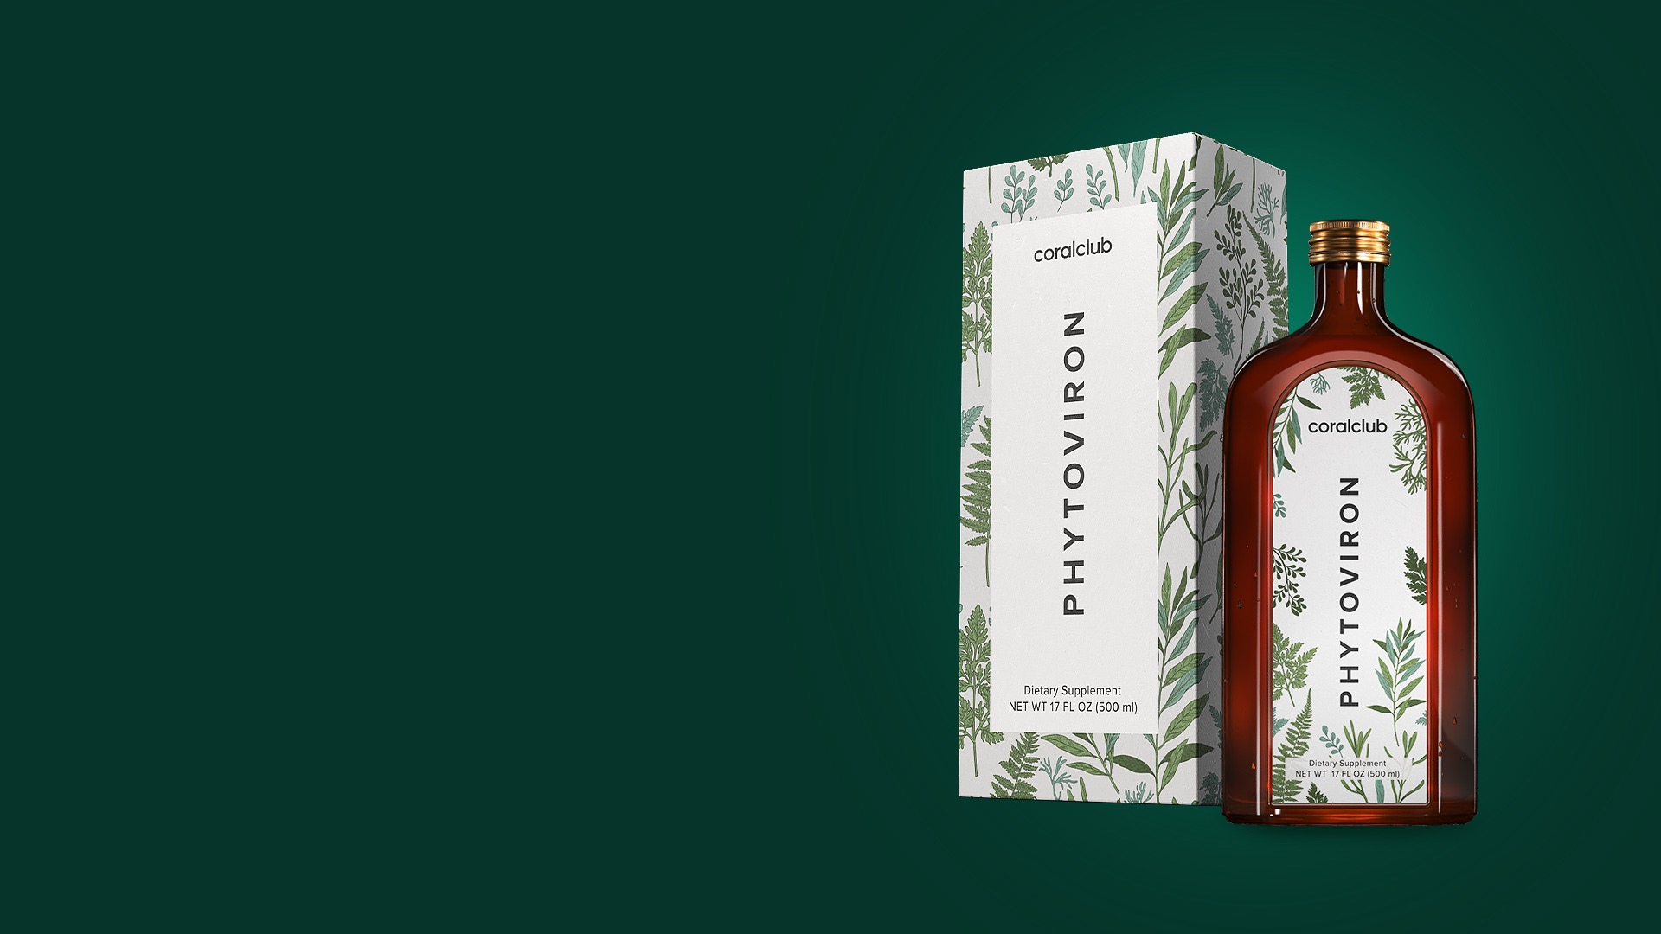
PHYTOVIRON
Nowy wymiar ochrony organizmu

Slide 2
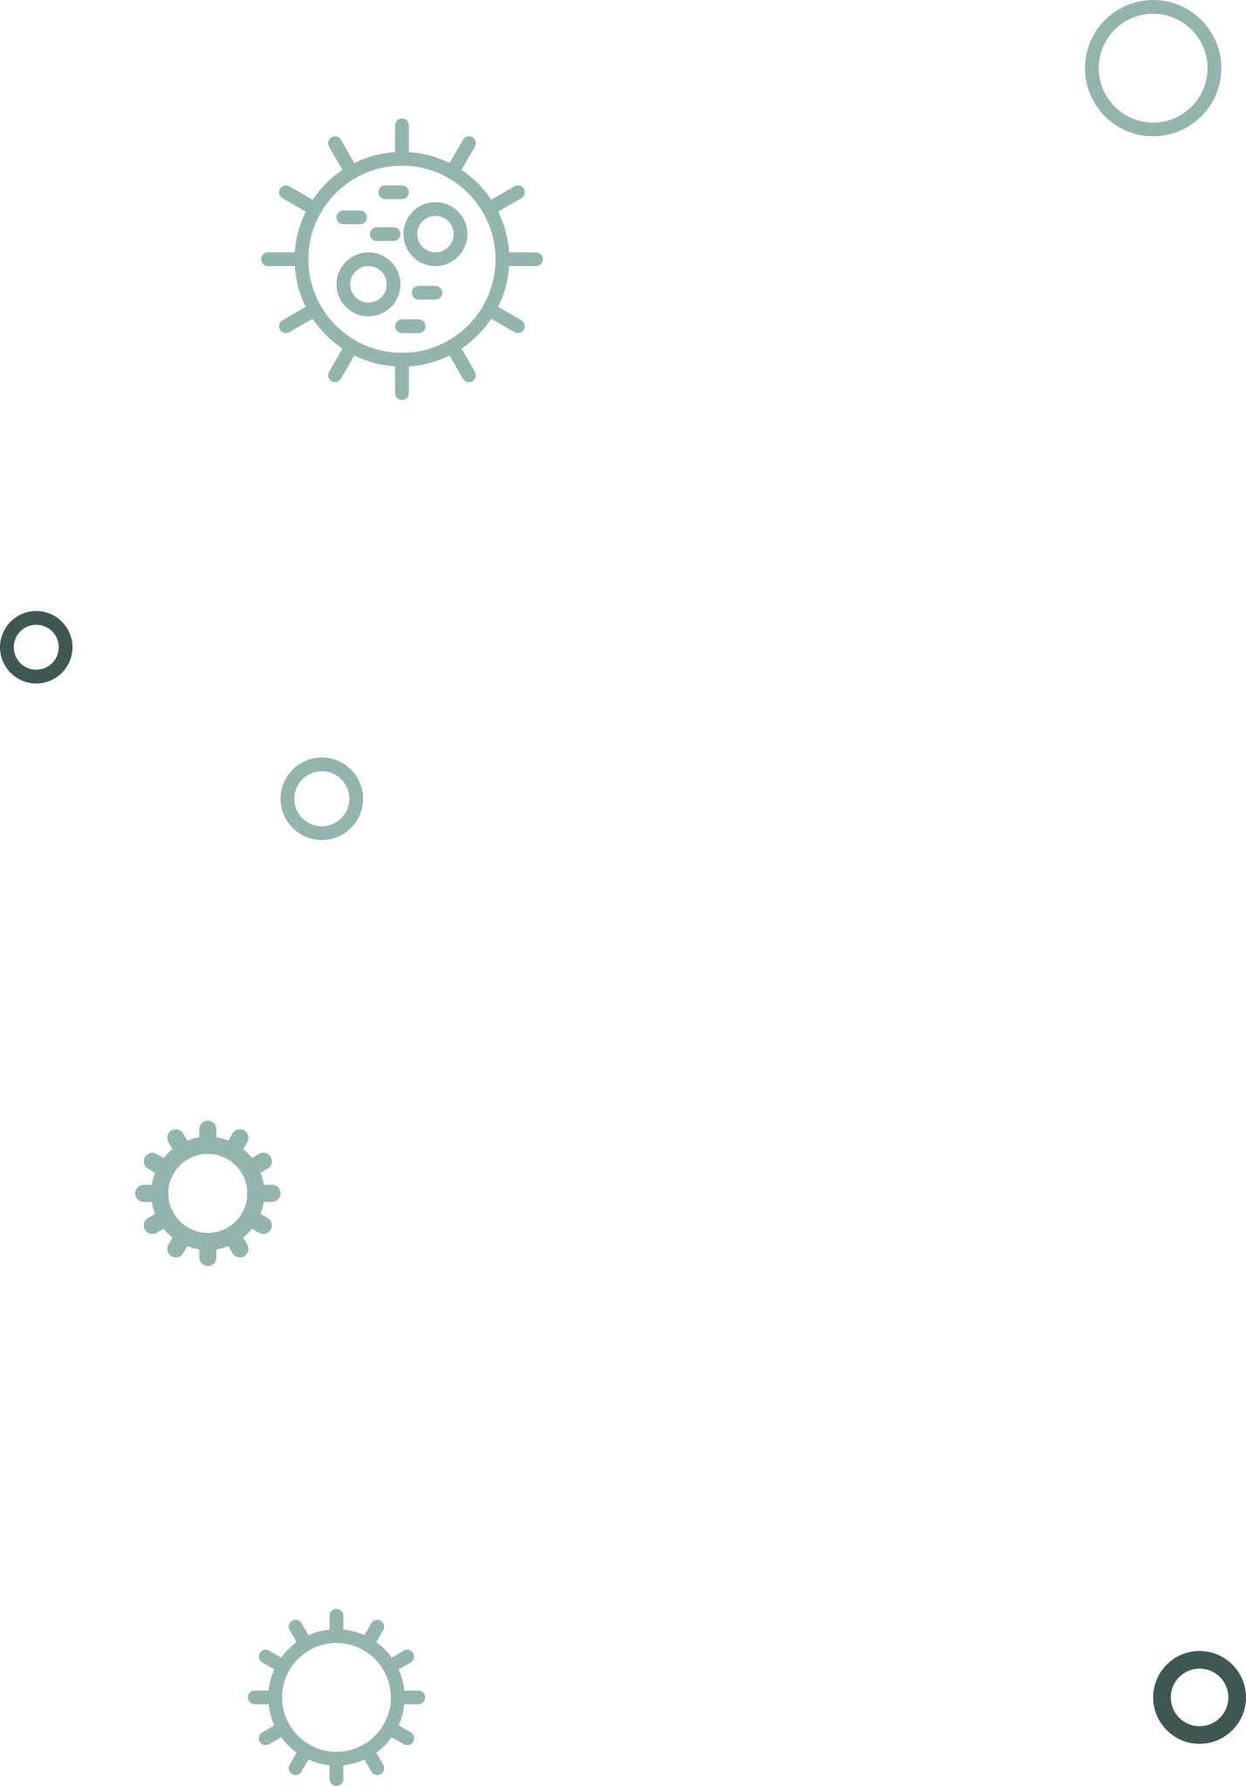
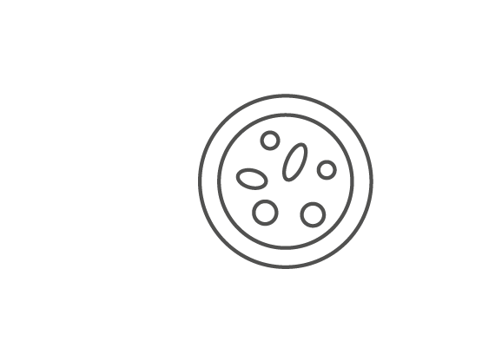
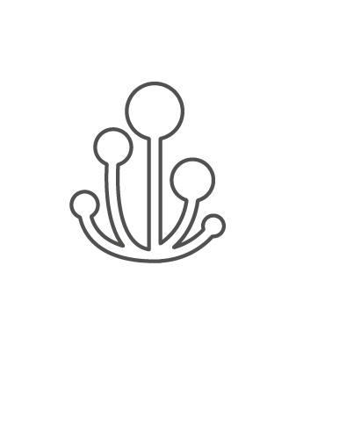
Niewidoczny świat wokół nas
Nieustannie mamy styczność z ogromną ilością różnego rodzaju mikroorganizmów, które są obecne praktycznie wszędzie:
w powietrzu, w glebie, w wodzie,
w organizmach zwierząt i innych ludzi,
a także na wszystkich otaczających nas przedmiotach i powierzchniach.
wirusy
bakterie
grzyby
Notes:
Nieustannie mamy styczność z ogromną ilością różnego rodzaju mikroorganizmów: bakterii, wirusów, grzybów, pasożytów, bakteriofagów, w powietrzu, w glebie, w wodzie, w organizmach zwierząt i innych ludzi, a także na wszystkich otaczających nas przedmiotach i powierzchniach.
Wymienione mikroorganizmy są na tyle małe, że nie jesteśmy w stanie ich dostrzec, jednak możemy odczuć wpływ ich obecności na nasze zdrowie i samopoczucie (zarówno pozytywny jak negatywny).

Slide 3
Wspomagają równowagę mikroflory bakteryjnej;
Korzystnie wpływają na procesy trawienne;
Wzmacniają odporność organizmu;
Uczestniczą w transporcie witamin do komórek organizmu.
Bakterie
Pożyteczne bakterie
to mikroskopijne jednokomórkowe organizmy, które mogą żyć w ludzkim ciele lub przenikać do niego ze środowiska zewnętrznego. Rozróżniamy zarówno pożyteczne, jak i szkodliwe rodzaje bakterii.
Powodują różnego rodzaju infekcje i choroby, takie jak: angina, dolegliwości trawienne, dyzenterię, salmonellozę, gruźlicę, błonicę, krztusiec, tężec, a także stany zapalne i ropne choroby skóry.
Szkodliwe bakterie
Notes:
Znalezienie na Ziemi miejsca wolnego od bakterii jest praktycznie niemożliwe. To najstarsze żyjące organizmy, które pojawiły się około 3,5 miliarda lat temu.
Bakterie to proste jednokomórkowe organizmy i najdrobniejsze stworzenia na naszej planecie. Bakterie są w stanie przeżyć w gorących gejzerach, zakwaszonych jeziorach, w których z powodu zanieczyszczeń nie ma nawet ryb, a także wśród arktycznych lodowców. W tym celu bakterie nauczyły się wytwarzać zarodniki, czyli specyficzne formy życia, które pomagają im przetrwać nawet w najbardziej niesprzyjających warunkach (niskie i wysokie temperatury powietrza, stosowanie środków dezynfekujących, antybiotyków itp). Co więcej, bakterie należą do bardzo płodnych organizmów, ponieważ przy sprzyjających warunkach są w stanie rozmnażać się co dwadzieścia minut.
Ludzie i bakterie są ze sobą nierozerwalnie związani.
Bakterie są przez cały czas obecne w ludzkim organizmie: w jelicie, na powierzchni skóry oraz w jamie ustnej. Mikroflora bakteryjna odgrywa ogromną rolę dla prawidłowej pracy przewodu pokarmowego oraz układu odpornościowego, korzystnie wpływa na procesy trawienne, wspomaga przyswajanie substancji odżywczych, uczestniczy w syntezie witamin i chroni organizm przed działalnością toksyn i mikrobów.
Bakterie patogenne.
Stanowią zaledwie 1% wszystkich bakterii. Przedostają się do ludzkiego organizmu drogą kropelkową, poprzez rany, błonę śluzową oraz przewód pokarmowy przyczyniając się do powstawania różnego rodzaju infekcji bakteryjnych takich jak angina, zapalenie ucha, zatrucia pokarmowe, gruźlica. W celu zwalczania bakterii człowiek stosuje naturalne i syntetyczne środki (antybiotyki).
W czym tkwi problem?
Obecnie bakterie wykazują coraz większą odporność na stosowane w celu ich zwalczenia preparaty, których nieracjonalne stosowanie może przyczynić się do wystąpienia nowych, ciężko uleczalnych infekcji.

Slide 4
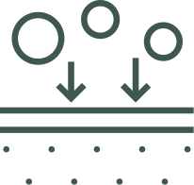
Zgodnie z danymi WHO co 5-ty mieszkaniec Ziemi cierpi z powodu grzybiczych infekcji skórnych.
Grzyby
Posiadają bardziej złożoną strukturę od bakterii i są jednymi z najbardziej wytrzymałych organizmów, którym do funkcjonowania i rozwoju niezbędna jest jedynie pleśń.
Grzyby zaburzają równowagę mikroflory bakteryjnej, tym samym obniżając odporność organizmu.
Grzyby są toksyczne dla organizmu,
w przypadku niektórych gatunków udowodniono również właściwości rakotwórcze.
Notes:
Grzyby posiadają bardziej złożoną strukturę od bakterii i należą do najbardziej wytrzymałych mikroorganizmów, którym do funkcjonowania i rozwoju niezbędna jest jedynie pleśń. Zgodnie z danymi WHO nawet co 5-ty mieszkaniec Ziemi cierpi z powodu grzybiczych infekcji skórnych.
Podatność na infekcje grzybicze może być również spowodowana niekontrolowanym stosowaniem antybiotyków i środków przeciwgrzybiczych, wskutek którego grzyby uodparniają się na substancje lecznicze zawarte w preparatach.
Grzyby posiadają również bardzo rozwinięte umiejętności adaptacyjne – znanych jest wiele przypadków grzybów, które zaczęły odżywiać się preparatami o działaniu przeciwgrzybiczym, opracowanymi 15-20 lat temu. Dodawanie fungicydów jako substancji dodatkowych do nawozów również zwiększa odporność grzybów, wskutek czego nieustannie mutują. Grzyby odżywiają się zaatakowaną przez siebie powierzchnią (skóra, paznokcie, włosy, organy wewnętrzne). Po zaatakowaniu ludzkiego organizmu grzyby wytwarzają mykotoksyny, w ten sposób tworząc swoje własne, niezbędne im do przetrwania środowisko. Prowadzi to do zaburzenia równowagi mikroflory bakteryjnej, wskutek czego organizm jest bardziej podatny na ataki bakterii i wirusów.

Slide 5
Wirusy wywołują ogromną ilość różnego rodzaju infekcji:
Wirusy
zapalenie górnych dróg oddechowych
zapalenie
wątroby
odra
to wewnątrzkomórkowe pasożyty, które potrafią się rozmnażać jedynie w żywych komórkach.
różyczka
grypa
ospa
wietrzna
zakażenie
opryszczkowe
Notes:
Wirusy — najmniejsze drobnoustroje przyczyniające się do powstawania różnego rodzaju infekcji. Ta forma istnienia znajduje się na granicy między życiem i śmiercią.
Do cech wirusów, typowych dla organizmów żywych zalicza się zestaw genów i zdolność do reprodukcji oraz ewolucji drogą naturalnej selekcji. Z drugiej strony wirusy pozbawione są cech typowych dla organizmów żywych, ponieważ nie przyswajają i nie wydzielają żadnych substancji, a także nie posiadają struktury komórkowej, która jest charakterystyczna dla wszystkich żywych organizmów. Co więcej, wirusy mogą się rozmnażać tylko po przeniknięciu do żywej komórki.
Różnica między wirusami i bakteriami
W przeciwieństwie do bakterii wirusy posiadają znacznie mniejsze zdolności adaptacyjne, ponieważ nie są w stanie rozmnażać się w sztucznie powstałym środowisku, takim jak na przykład wywar mięsny, który stwarza idealne warunki do reprodukcji w przypadku bakterii, jednak wśród wirusów proces rozmnażania może odbywać się tylko w żywych, ściśle określonych komórkach.
Znacząca część wirusów wywołuje w organizmach ludzi i zwierząt różnego rodzaju choroby, takie jak zapalenie górnych dróg oddechowych, odra, zapalenie wątroby, różyczka, grypa, ospa wietrzna i zakażenie opryszczkowe. Warto jednak wspomnieć o tym, że wirusy mogą mieć również korzystny wpływ na ludzki organizm, przykładowo, bakteriofagi (wirusy atakujące bakterie) od dawna są stosowane w diagnostyce i leczeniu chorób, wywołanych przez bakterie.

Slide 6
1
1- sze miejsce
w kategorii najbardziej popularnych chorób na świecie przypada grypie i zapaleniu górnych dróg oddechowych
Infekcje wirusowe
w liczbach
10
Co 10 osoba dorosła raz w roku choruje na grypę.
650
≈ 650 tysięcy osób
umiera co roku z powodu grypy
Notes:
Zgodnie z danymi WHO

Slide 7
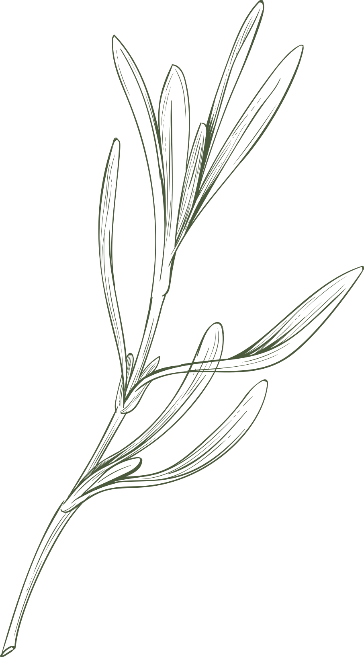
Układ immunologiczny chroni organizm człowieka przed patogenami.
Odporność (z łac. immunitas – wolność, wyzwolenie) — zdolność organizmu do rozpoznawania i walki z patogennymi organizmami.
immunity
wirusy
organizmy
proste
mikroskopijne
grzyby
bakterie
Notes:
Układ immunologiczny walczy z patogenami, atakujący nasz organizm i pomaga chronić go przed wirusami, bakteriami i grzybami. Układ immunologiczny – skomplikowany, wielopoziomowy system ochronny.

Slide 8
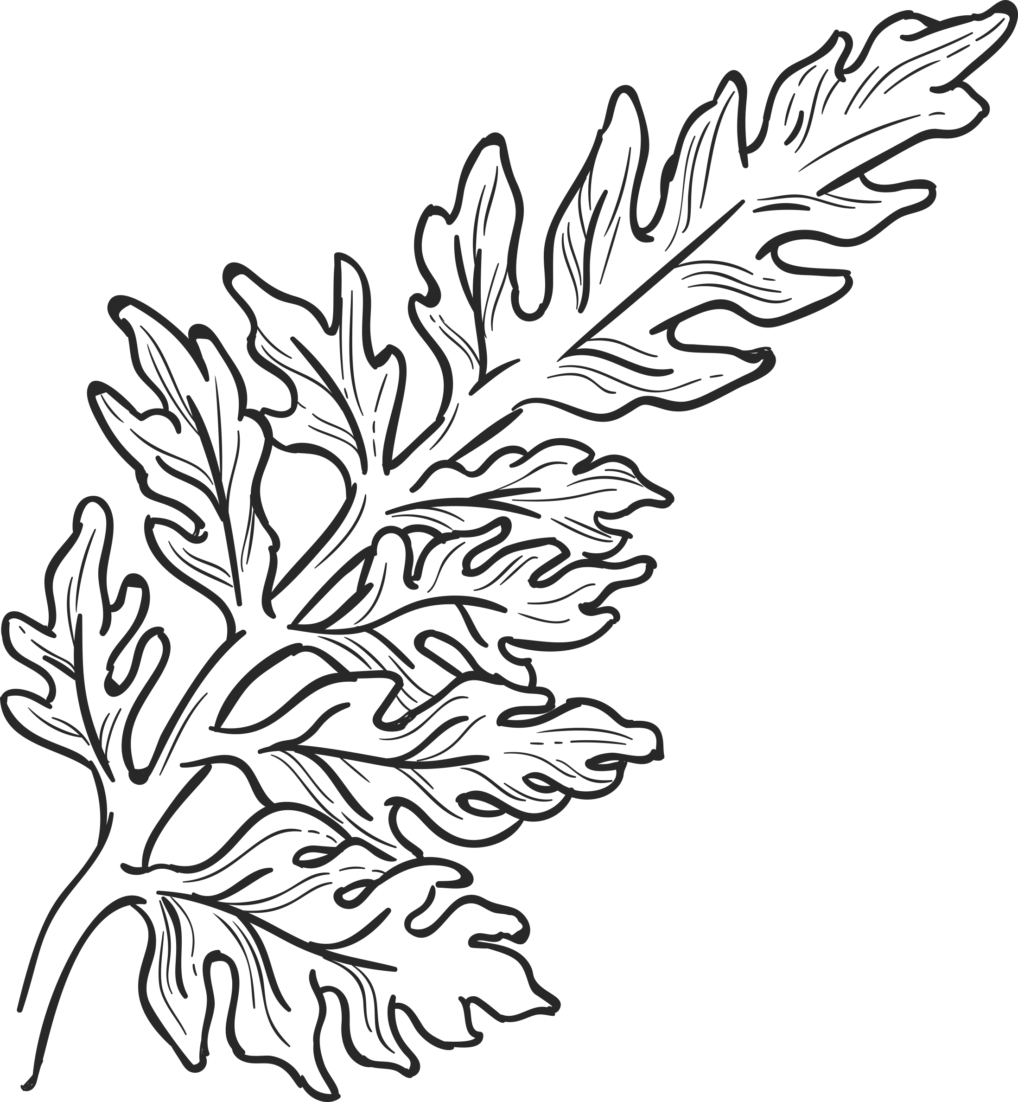
Pierwszy poziom systemu ochrony organizmu
bakterie
pasożyty
wirusy
Wrodzona ochrona organizmu
Przeciwciała występujące na skórze, w jamie ustnej i w błonie śluzowej pomagają chronić organizm przed atakującymi go bakteriami i wirusami.
Notes:
Poziom pierwszy.
To przeciwciała, które tworzą warstwę ochronną na skórze, błonie śluzowej oraz w jamie ustnej. Analogiczny proces ma miejsce również w błonie śluzowej jelit. To wrodzona i mechaniczna forma ochrony organizmu.

Slide 9
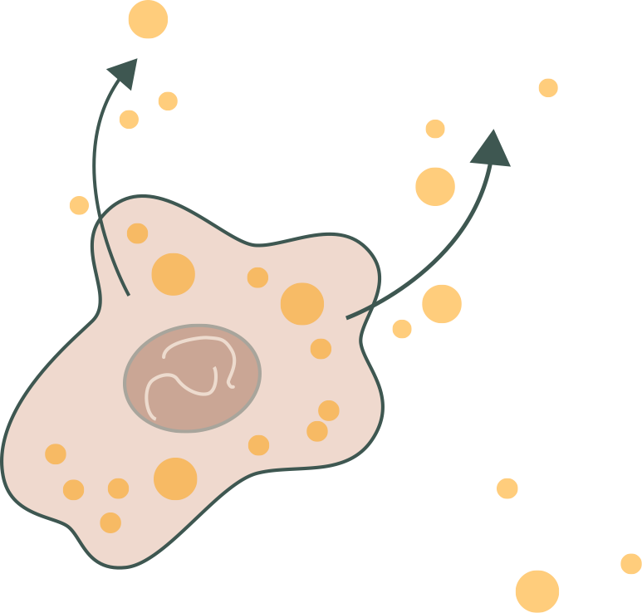
Drugi poziom systemu ochrony organizmu
interferon
bakterie
pasożyty
wirusy
Odporność miejscowa
Komórki układu immunologicznego (Limfocyty T i makrofagi) zapobiegają rozmnażaniu się patogenów, wytwarzając interferony, czyli broń umożliwiającą walkę z bakteriami, pasożytami i wirusami.
Limfocyty T
Interferony zaczynają funkcjonować już podczas pierwszych symptomów choroby, walcząc z infekcją do momentu, kiedy do ataku przystępują przeciwciała.
Notes:
Jeśli wirus zdążył zaatakować organizm, to oznacza, że nadszedł czas na drugi poziom systemu ochronnego organizmu, czyli odporność swoistą.
Każda komórka ludzkiego organizmu posiada wrodzoną odporność i zdolność do samodzielnej walki z wirusem. W tym wypadku na pomoc wyruszają limfocyty T i makrofagi, które produkują interferon, w ten sposób zapobiegając rozprzestrzenianiu się patogenów.
Czym są interferony?
Interferony są wytwarzane przez organizm w odpowiedzi na jakakolwiek reakcja z zewnątrz, niezależnie od tego, czy źródłem ataku jest wirus, zarazki lub uszkodzenie komórki. Intensywna produkcja przeciwciał rozpoczyna się po upływie niecałej doby. W tym czasie walkę z chorobą podejmują interferony, które zaczynają funkcjonować już podczas pierwszych godzin od wystąpienia infekcji, wskutek czego ich działanie cały czas rośnie.
Same interferony nie oddziałują bezpośrednio na wirusy, ale pomagają chronić komórki przed ich szkodliwym działaniem. Na jedną komórkę przypada jeden interferon, dla którego charakterystyczny jest wysoki poziom aktywności biologicznej.

Slide 10
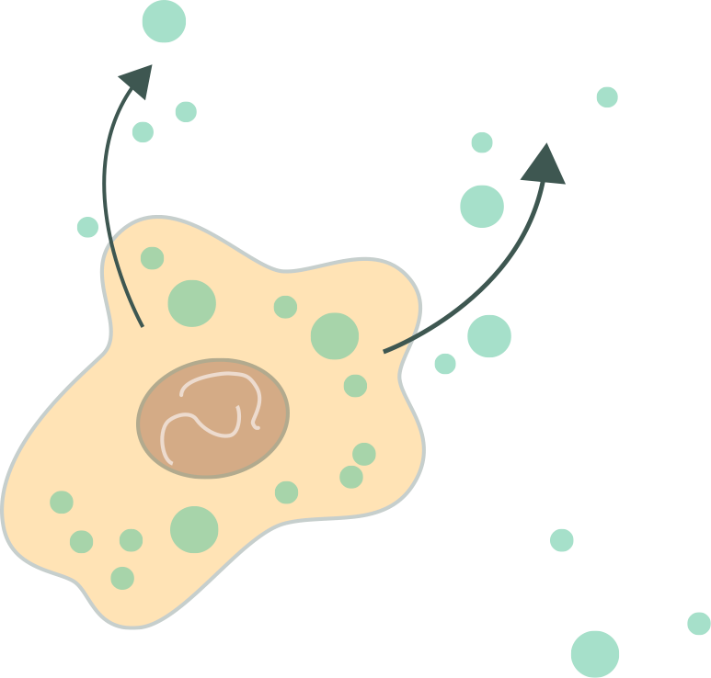
Trzeci poziom systemu ochrony organizmu
Produkcja przeciwciał
Przeciwciała
„Ciężka artyleria” w postaci Limfocytów B. Organizm zaczyna produkować przeciwciała — immunoglobiny, które podejmują walkę z patogenami.
bakterie
pasożyty
wirusy
Limfocyty B
Notes:
Poziom trzeci – produkcja przeciwciał.
W przypadku, kiedy interferony nie są w stanie samodzielnie zwalczyć infekcji, do akcji przystępuje tak zwana „ciężka artyleria”, czyli przeciwciała. Organizm zaczyna produkować przeciwciała — immunoglobiny, podejmują walkę z wirusem, w ten sposób tworząc odporność nabytą. Ten proces jest znany jako odpowiedź odpornościowa i zajmuje zazwyczaj około 2 tygodni od momentu, kiedy wirus zaatakował organizm.

Slide 11
Если иммунитет ослаблен,
то организм не справляется
с атакой патогенов, и мы заболеваем
W przypadku obniżonej odporności organizm nie jest w stanie samodzielnie poradzić sobie z atakiem patogenów, co prowadzi do różnego rodzaju chorób.

Slide 12
Czynniki wpływające na osłabienie odporności
nieprawidłowe odżywianie
szkodliwe nałogi
stres
zaburzenia snu
wiek
alergia
urazy
i skaleczenia
choroby
przewlekłe
Notes:
Stres
Funkcjonowanie układów nerwowego i immunologicznego jest ze sobą powiązane, dlatego sytuacje stresowe prowadzą do osłabienia odporności.
Niewystarczająca ilość odpoczynku
Przemęczenie i niedobór snu uniemożliwiają proces regeneracji organizmu i produkcję endorfin, czyli hormonów szczęścia.
Nawracające infekcje wirusowe mogą doprowadzić do zaburzeń pracy układu immunologicznego.
Nieprawidłowe odżywianie
Odporność organizmu jest w dużej mierze uzależniona od prawidłowej pracy jelit, dlatego wszystkie spożywane przez nas produkty mogą korzystnie lub negatywnie wpływać na ich funkcjonowanie. Warzywa i owoce powinny stanowić 50% naszej dziennej dawki żywieniowej.

Slide 13
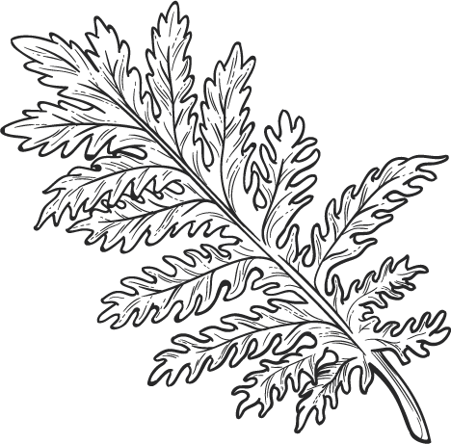
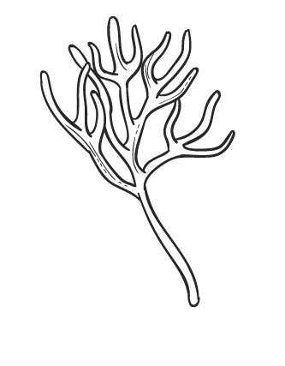
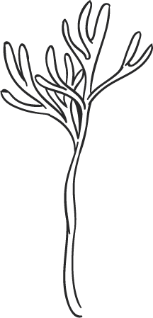
33%
ludzkiej populacji ma nadwagę (według danych WHO)
Wymienione czynniki mają wpływ na znaczną część społeczeństwa
86%
społeczeństwa cierpi
z powodu niedoboru substancji odżywczych
w organizmie
80%
osób regularnie odczuwa stres uniemożliwiający im normalne funkcjonowanie

Slide 14
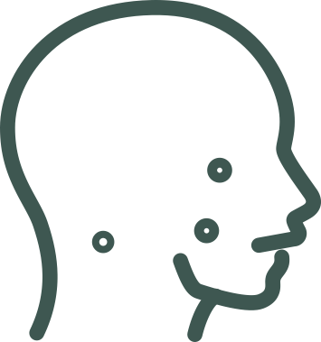
Ryzyko choroby wzrasta
Korzystanie ze środków transportu publicznego
Kontakt z zarażonymi osobami lub zwierzętami
Urazy skóry i błon śluzowych
Nieprzestrzeganie zasad higieny

Slide 15
Kiedy ryzyko choroby wzrasta?
Suche powietrze wysusza skórę
i błonę śluzową, w ten sposób uniemożliwiając im skuteczną ochronę przed czynnikami zewnętrznymi
W przypadku niskiego poziomu wilgotności wirusy nie osiadają na powierzchniach, lecz krążą w powietrzu, wskutek czego znacznie częściej atakują ludzki organizm
Deficyt witaminy D również przyczynia się do osłabienia odporności
Notes:
Phytoviron - skuteczne wsparcie Twojego immunitetu.

Slide 16
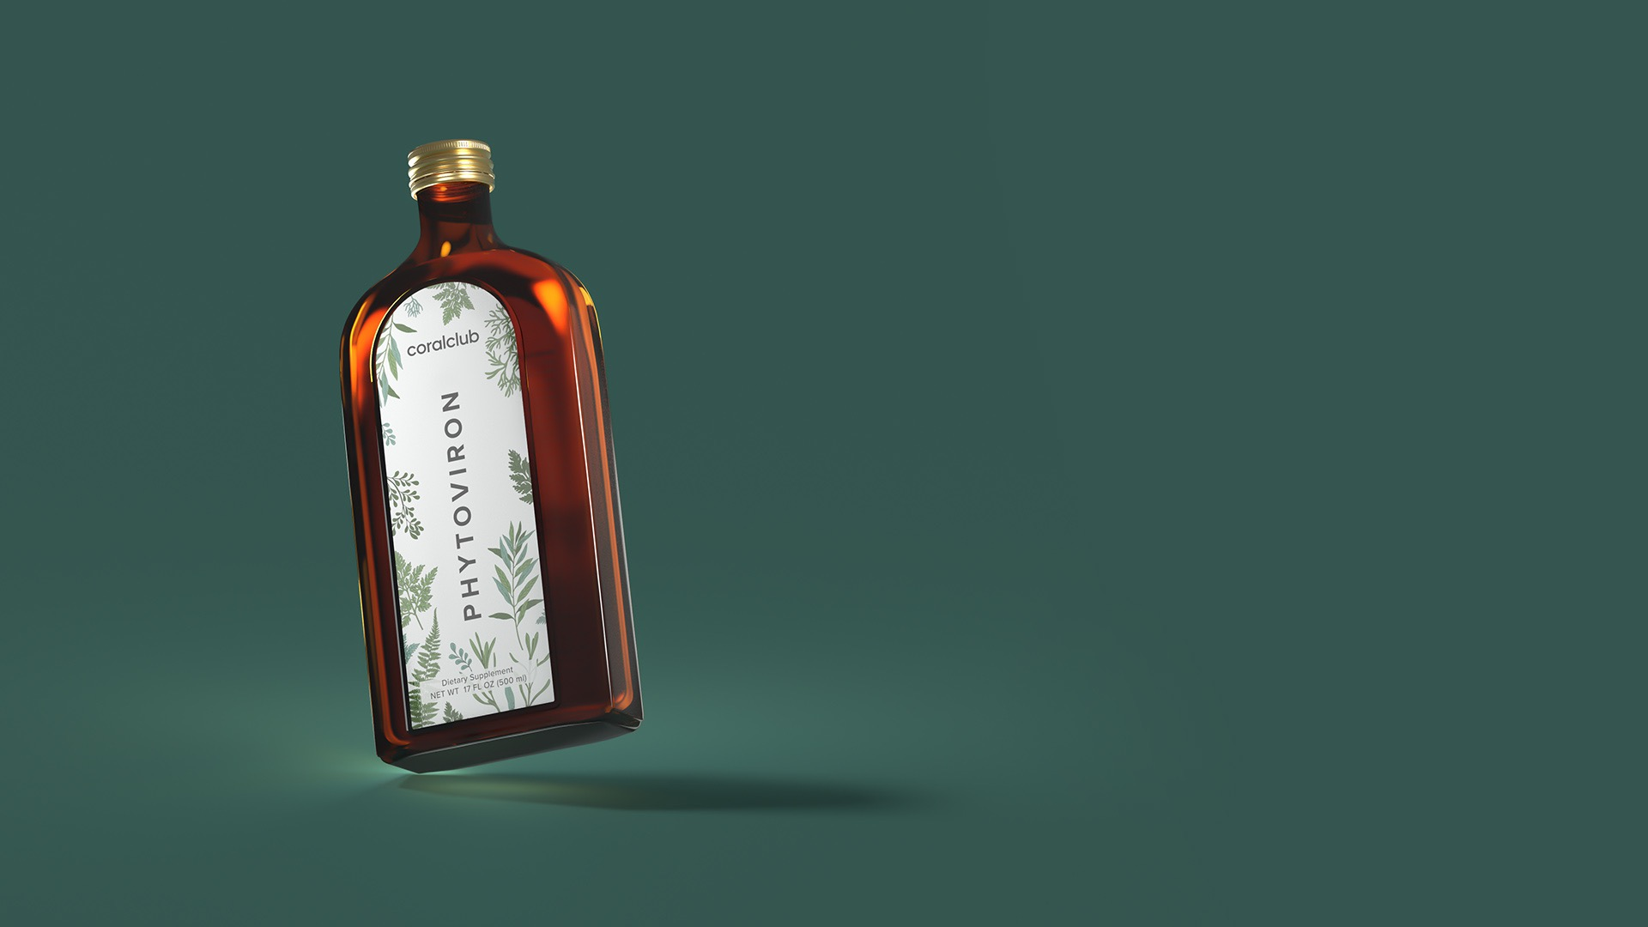
Kompleks naturalnych roślinnych komponentów o działaniu wzmacniającym odporność organizmu
PHYTOVIRON
Notes:
Phytoviron to wsparcie dla Twojego układu immunologicznego. Unikalny kompleks naturalnych roślinnych składników o działaniu wzmacniającym odporność organizmu. W jego skład wchodzi 21 ekstraktów pomagających aktywować naturalne mechanizmy obronne organizmu.

Slide 17
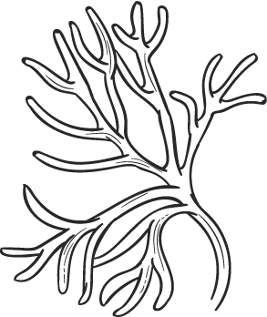
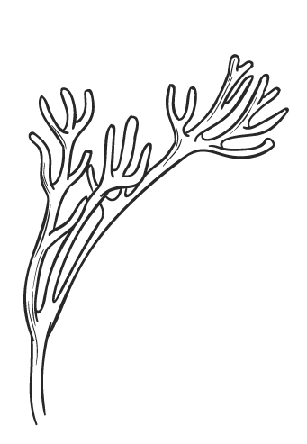
Phytoviron aktywuje
kluczowe systemy obrony organizmu
1
2
Aktyw
Przyspiesza regenerację skóry, tym samym wzmacniając jej działanie jako bariery obronnej.
Zapobiega przenikaniu patogenów do organizmu i wspomaga produkcję interferonów.
Aktywuje syntezę przeciwciał.
Notes:
Składniki produktu Phytoviron zostały starannie dobrane, aby wspomóc aktywację wszystkich trzech poziomów systemu ochronnego organizmu.

Slide 18
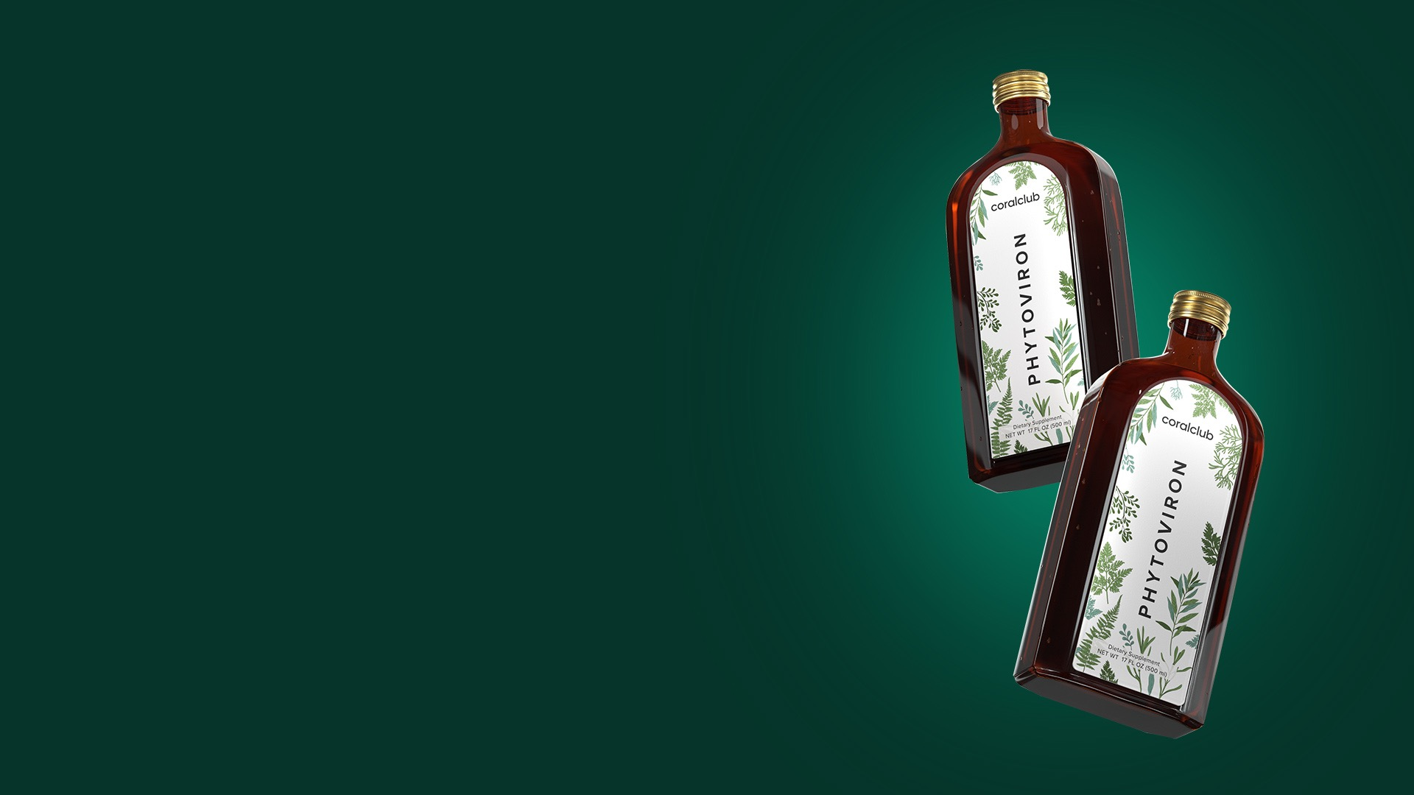
Phytoviron
Aktywator odporności
Aktywuje mechanizm obronny organizmu;
Wspomaga wzmocnienie odporności nieswoistej (wrodzonej) oraz swoistej (nabytej);
Zwiększa zdolność adaptacyjną organizmu;
Przyspiesza proces powrotu do zdrowia.

Slide 19
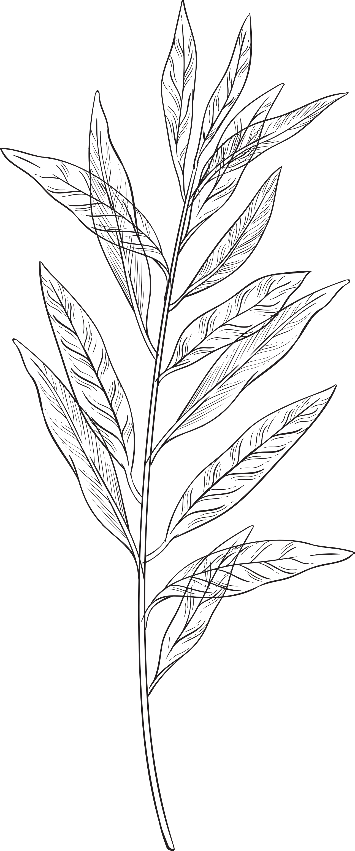
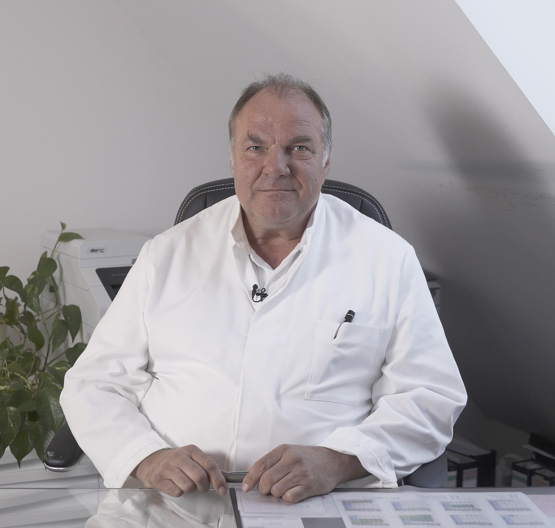
Produkt
doktora Duseka
Niels Dusek - twórca legendarnego
suplementu diety - B-Luron.
Opracowanie skutecznej formuły
wzmacniającej odporność zajęło mu 15 lat.

Slide 20
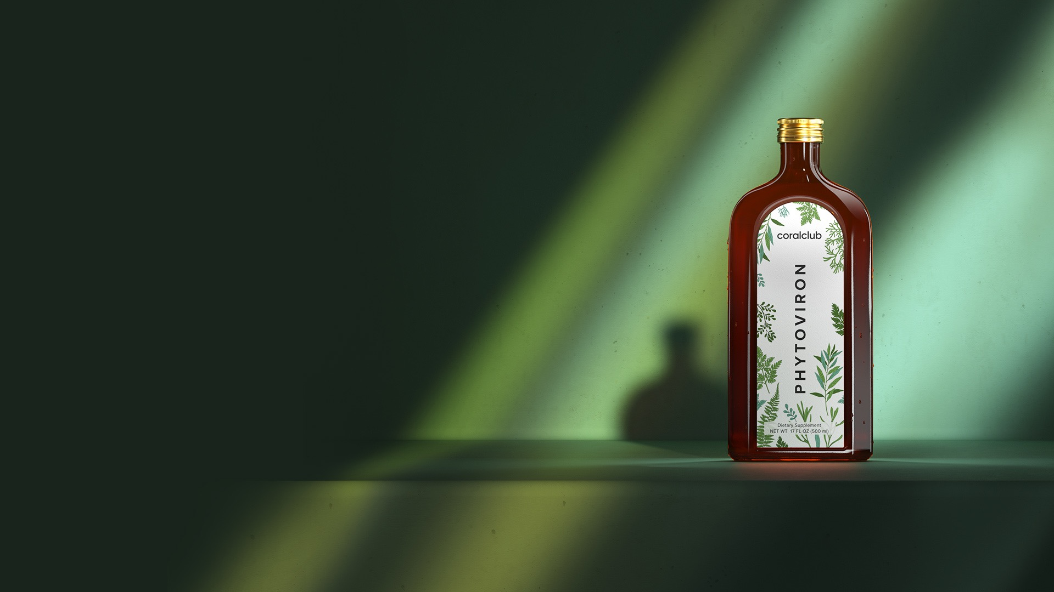
Połączenie sił natury
i technologii
własna
produkcja
ekstraktów
Wszystkie wyciągi są wytwarzane bezpośrednio w Niemczech.
synergia
komponentów
Pieczołowicie dobrana kombinacja składników
i ich odpowiednie proporcje zapewniają wysoką skuteczność.
unikalna
technologia
Każdy ekstrakt jest wytwarzany przy użyciu specjalnej technologii.
Notes:
Przez wieki ludzie używali otaczających ich roślin do leczenia wielu dolegliwości. Przez setki lat naukowcy gromadzili cenną wiedzę na temat korzystnych właściwości roślin z całego świata. Aby stworzyć nowy produkt, dr Dushek przeanalizował działanie różnych ziół i roślin i wybrał te najbardziej skuteczne. Wszystkie komponenty produktu są dostarczane do Niemiec i tam, bezpośrednio w firmie Dr. Dusheka, pozyskiwane są z nich ekstrakty. Takie podejście pozwala na pełną kontrolę cyklu produkcyjnego produktu, aby uniknąć długotrwałego przechowywania i transportu gotowych ekstraktów od zewnętrznych producentów. Aby uzyskać każdy ekstrakt, stosuje się indywidualnie dobrane stężenie ekstrahenta, co umożliwia wyizolowanie z rośliny niezbędnych substancji czynnych w maksymalnych stężeniach. Następnie sprawdzana jest zgodność składników, aby uniknąć ich antagonistycznego (niekompatybilnego) działania. I wreszcie, dzięki prawidłowym proporcjom wszystkich składników, uzyskuje się synergię działania, która zapewnia skuteczność Phytovironu.

Slide 21
Poszukiwanie idealnej formuły
01
Krok 1
Dobór właściwych komponentów spośród roślin z całego świata.
Notes:
Początkowo zostało wybranych ponad 50 roślin z całego świata.

Slide 22
21 aktywnych ekstraktów
Finlandia
Liście brzozy
(Betula alba leaf)
Rumunia
Owoce rokitnika zwyczajnego
(Hippophaë rhamnoides fruit)
Rosja
Błyskoporek podkorowy (Inonotus obliquus)
Korzeń eleuterokoka kolczastego
(Eleutherococcus senticosus root)
Korzeń tarczycy bajkalskiej
(Scutellaria baicalensis root)
Macedonia
Skrzyp polny
(Equisetum arvense herb)
Bułgaria
Liście pokrzywy zwyczajnej
(Urtica diolica leaf)
Owoce jałowca pospolitego
(Juniperus communis fruit)
Polska
Korzeń jeżówki purpurowej (Echinacea purpurea herb)
Korzeń dzięgiela litwora (Angelica officinalis root)
Niemcy
Korzeń tarczycy bajkalskiej
(Scutellaria baicalensis root)
Ukraina
Kwiaty lipy
(Tilia cordata flower)
Notes:
W skład Phytoviron wchodzi 21 ekstraktów wytworzonych z roślin, pochodzących z całego świata.
Liście aloesu (Aloe arborescens)
Kwiaty lipy (Tilia cordata flower)
Korzeń różeńca górskiego (Rhodiola rosea root)
Nagietek lekarski (Calendula officinalis flower)
Liście sadźca przerośniętego (Eupatorium perfoliatum herb)
Korzeń lukrecji gładkiej (Glycyrrhiza glabra root)
Błyskoporek podkorowy (Inonotus obliquus )
Owoce dzikiej róży (Rosa canina fruit)
Korzeń eleuterokoka kolczastego (Eleutherococcus senticosus root)
Korzeń jeżówki purpurowej (Echinacea purpurea herb)
Korzeń tarczycy bajkalskiej (Scutellaria baicalensis root)
Korzeń dzięgiela litwora (Angelica officinalis root)
Korzeń traganka (Astragalus chinensis root)
Korzeń szałwii czerwonej (Salvia miltiorrhiza root)
Liście brzozy (Betula alba leaf)
Liście rozmarynu lekarskiego (Rosmarinus officinalis leaf )
Liście pokrzywy zwyczajnej (Urtica diolica leaf)
Centuria pospolita (Centaurium erythraea herb)
Owoce jałowca pospolitego (Juniperus communis fruit)
Owoce rokitnika zwyczajnego (Hippophaë rhamnoides fruit)
Skrzyp polny (Equisetum arvense herb)

Slide 23
21 aktywnych ekstraktów
Egipt
Nagietek lekarski
(Calendula officinalis flower)
Mongolia
Korzeń traganka
(Astragalus chinensis root)
USA
Sadziec przerośnięty
(Eupatorium perfoliatum herb)
Maroko
Liście rozmarynu lekarskiego
(Rosmarinus officinalis leaf)
Centuria pospolita
(Centaurium erythraea herb)
Chiny
Korzeń lukrecji gładkiej
(Glycyrrhiza glabra root)
Korzeń róźeńca górskiego
(Rhodiola rosea root)
Korzeń szałwii czerwonej
(Salvia miltiorrhiza root)
Argentyna
Owoce dzikiej róży
(Rosa canina fruit)
Południowa Afryka
Liście aloesu
(Aloe arborescens)
Notes:
W skład Phytoviron wchodzi 21 ekstraktów wytworzonych z roślin, pochodzących z całego świata.
Liście aloesu (Aloe arborescens)
Kwiaty lipy (Tilia cordata flower)
Korzeń różeńca górskiego (Rhodiola rosea root)
Nagietek lekarski (Calendula officinalis flower)
Liście sadźca przerośniętego (Eupatorium perfoliatum herb)
Korzeń lukrecji gładkiej (Glycyrrhiza glabra root)
Błyskoporek podkorowy (Inonotus obliquus )
Owoce dzikiej róży (Rosa canina fruit)
Korzeń eleuterokoka kolczastego (Eleutherococcus senticosus root)
Korzeń jeżówki purpurowej (Echinacea purpurea herb)
Korzeń tarczycy bajkalskiej (Scutellaria baicalensis root)
Korzeń dzięgiela litwora (Angelica officinalis root)
Korzeń traganka (Astragalus chinensis root)
Korzeń szałwii czerwonej (Salvia miltiorrhiza root)
Liście brzozy (Betula alba leaf)
Liście rozmarynu lekarskiego (Rosmarinus officinalis leaf )
Liście pokrzywy zwyczajnej (Urtica diolica leaf)
Centuria pospolita (Centaurium erythraea herb)
Owoce jałowca pospolitego (Juniperus communis fruit)
Owoce rokitnika zwyczajnego (Hippophaë rhamnoides fruit)
Skrzyp polny (Equisetum arvense herb)

Slide 24
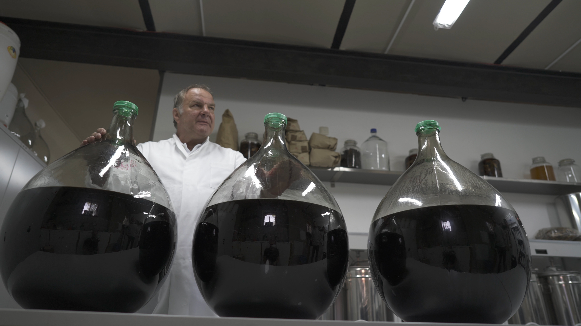
02
Krok 2
Przygotowanie ekstraktów
wodno-alkoholowych
każdego z komponentów.

Slide 25
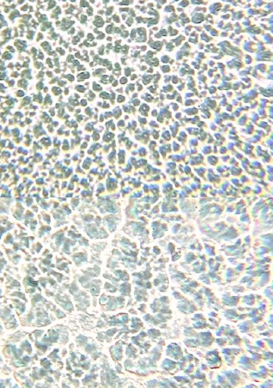
Poszukiwanie idealnej formuły
03
Krok 3
Sprawdzenie kompatybilności wszystkich komponentów.

Slide 26
Poszukiwanie idealnej formuły
Krok 4
Opracowanie najkorzystniejszej kombinacji składników i dobranie odpowiednich proporcji w taki sposób, aby osiągnąć ich synergię oraz wysoką wydajność produktu.
04

Slide 27
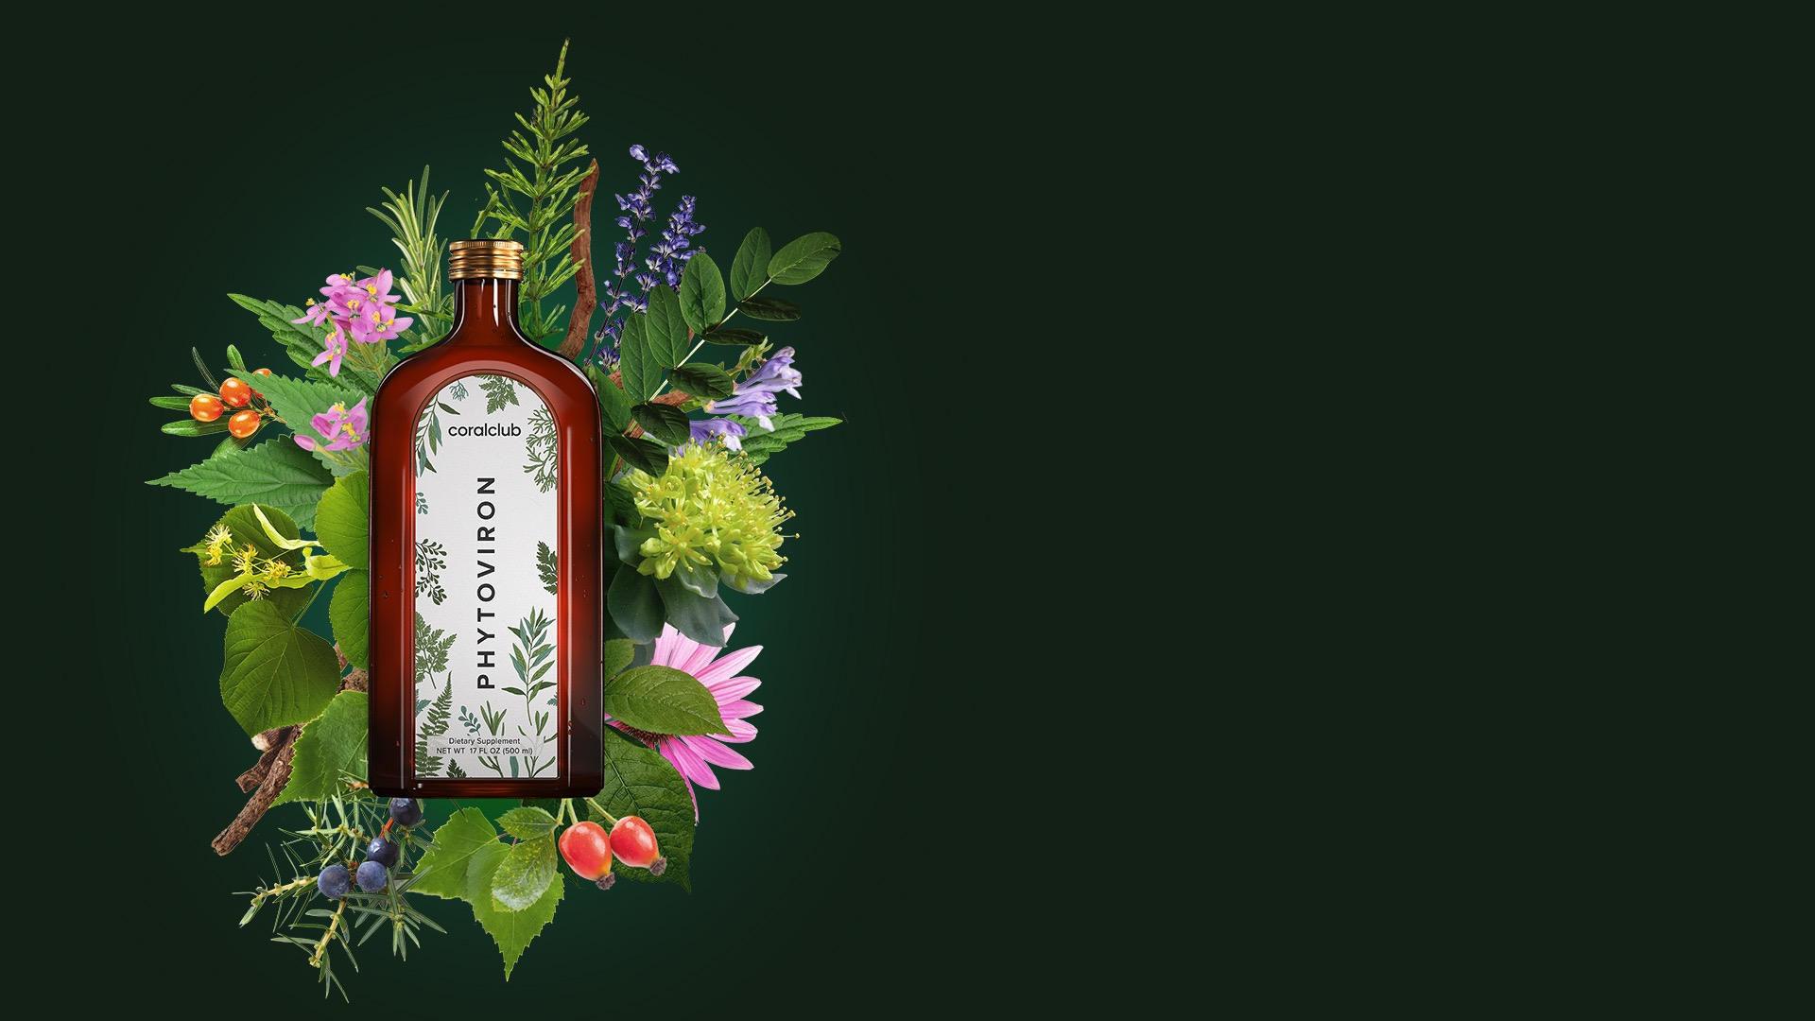
21 składników wzmacniających
układ odpornościowy
Notes:
W wyniku długiej i żmudnej pracy doktora Dusheka wyeliminowano „niepotrzebne” elementy. Skład Fitovironu obejmuje ekstrakty z 21 rośliny. Te składniki roślinne zapewniają skuteczność, biodostępność (szybkie wchłanianie) i bezpieczeństwo (bez skutków ubocznych) produktu. Substancje czynne powstałe w żywej komórce roślin są bardziej podobne do ludzkiego ciała niż izolowana, chemicznie czysta substancja czynna, dlatego są łatwiej przyswajalne przez organizm i powodują mniej skutków ubocznych.

Slide 28
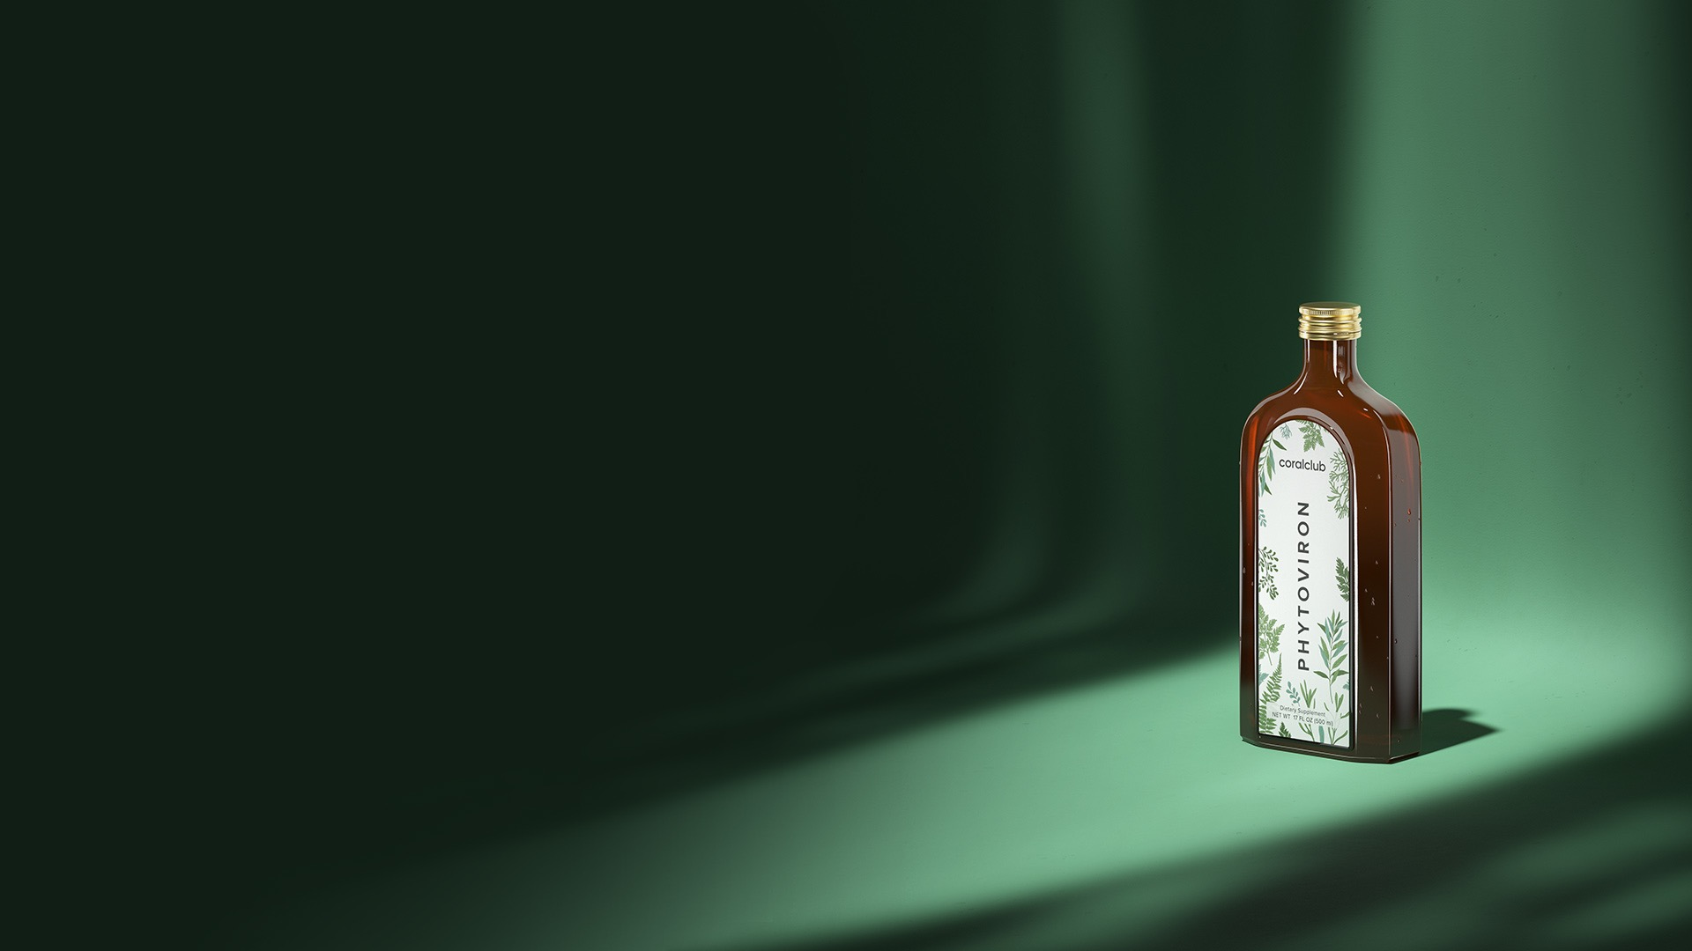
PHYTOVIRON Skuteczne wsparcie Twojego immunitetu
Witaminy
Makro- i mikroelementy
Olejki eteryczne
Flawonoidy
Kwasy organiczne
Saponiny
Sterole
Garbniki

Slide 29
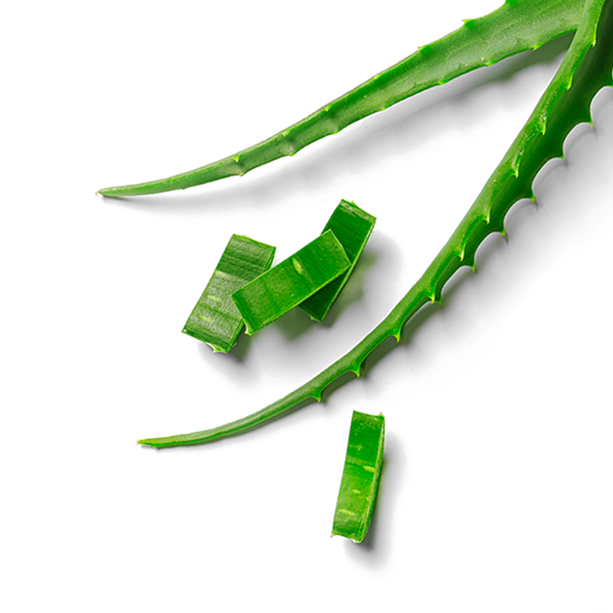
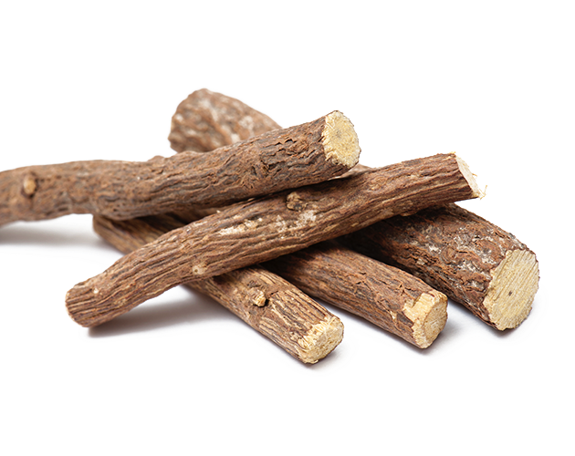
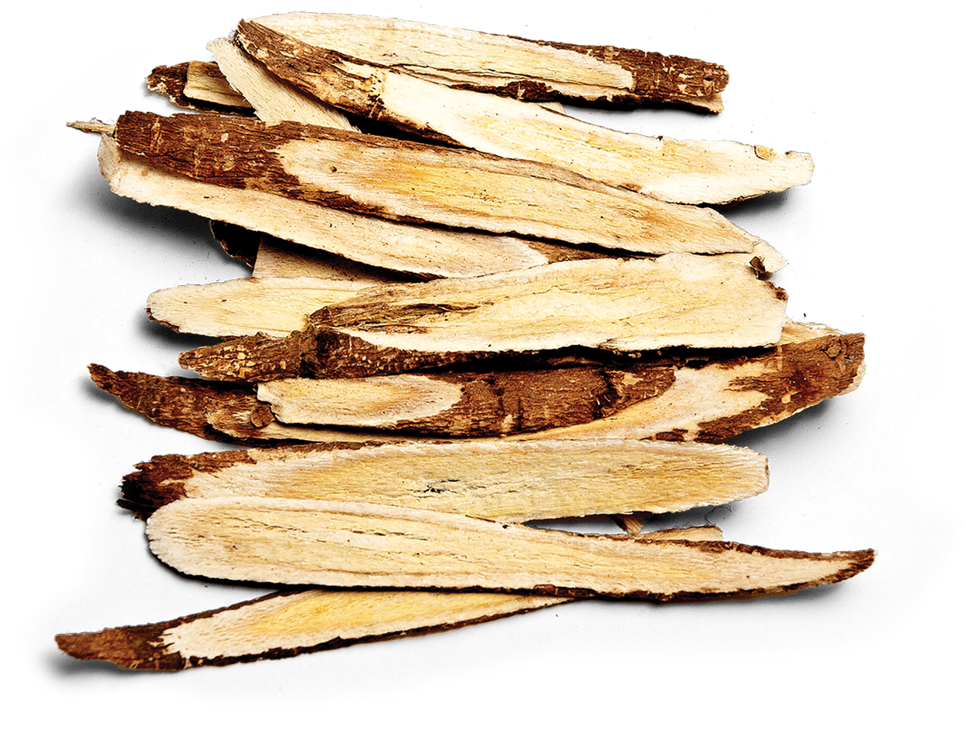
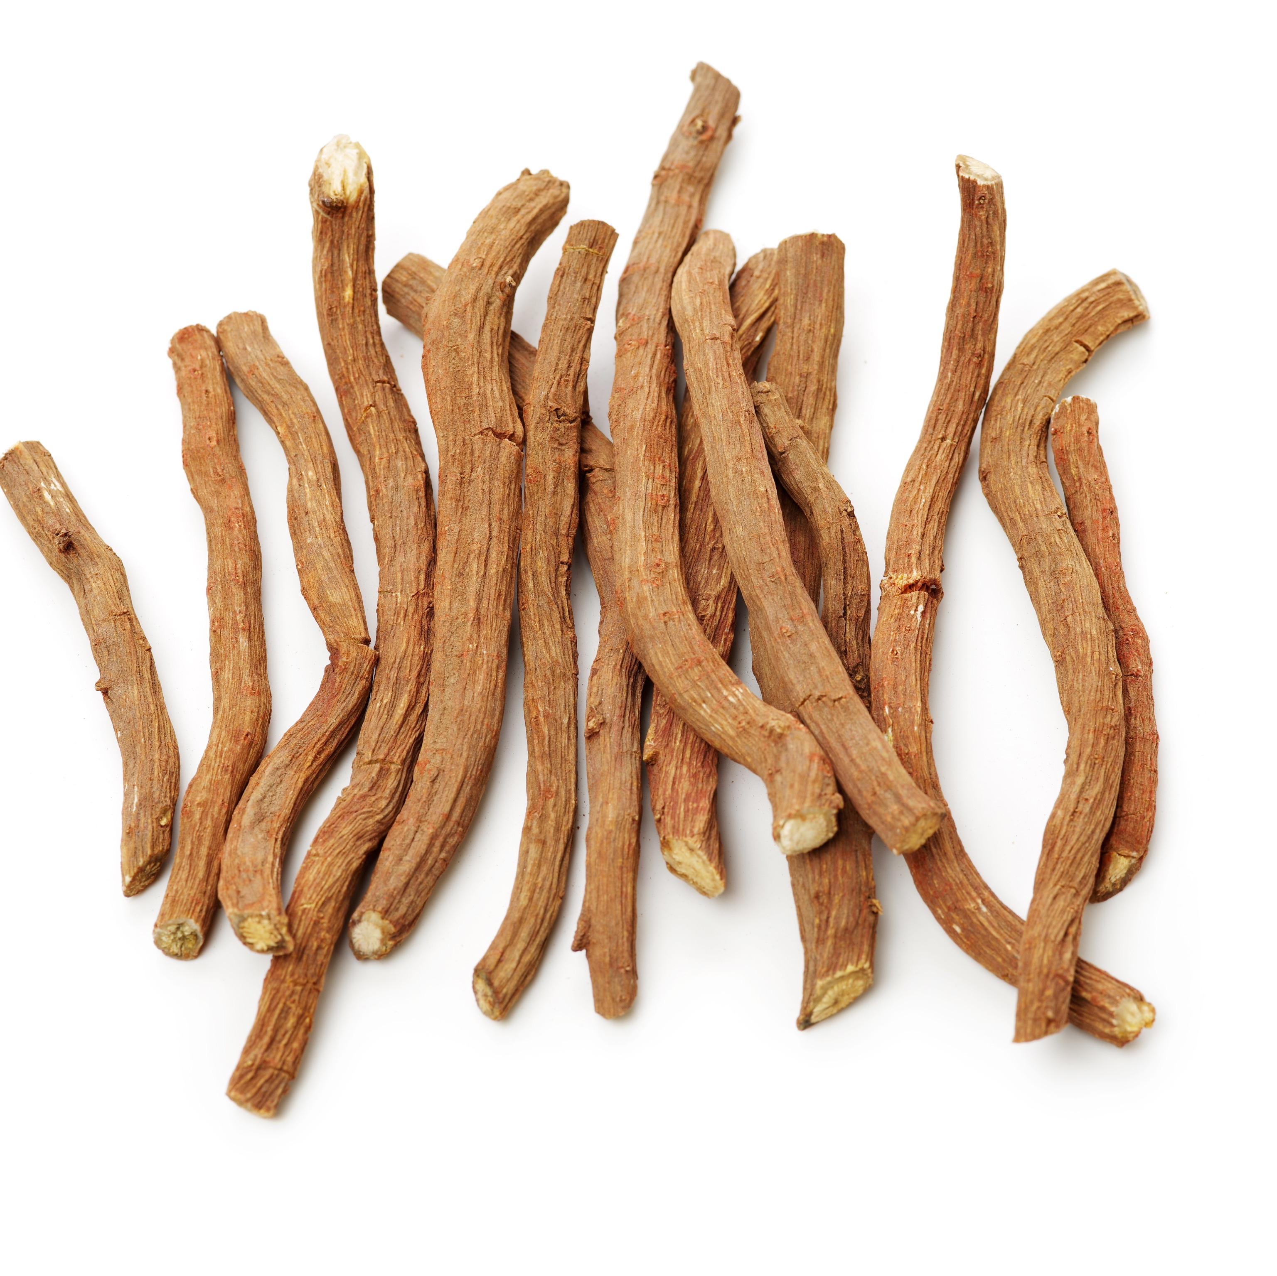
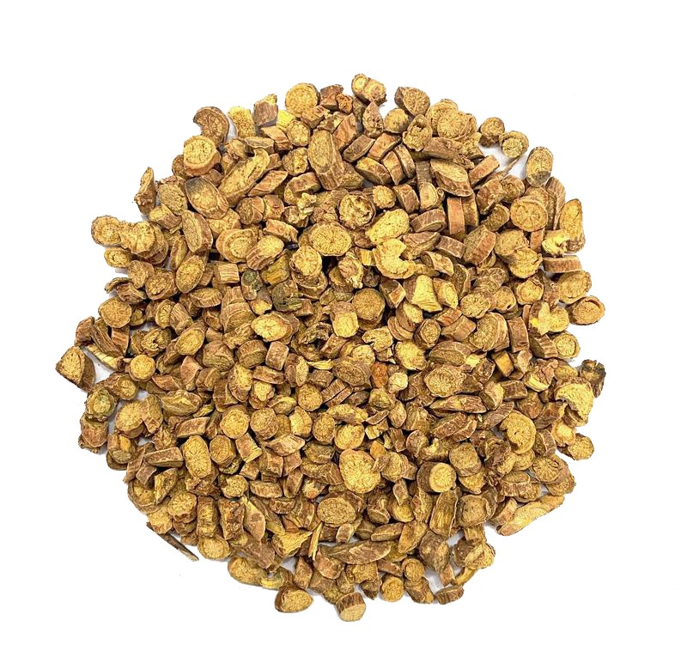
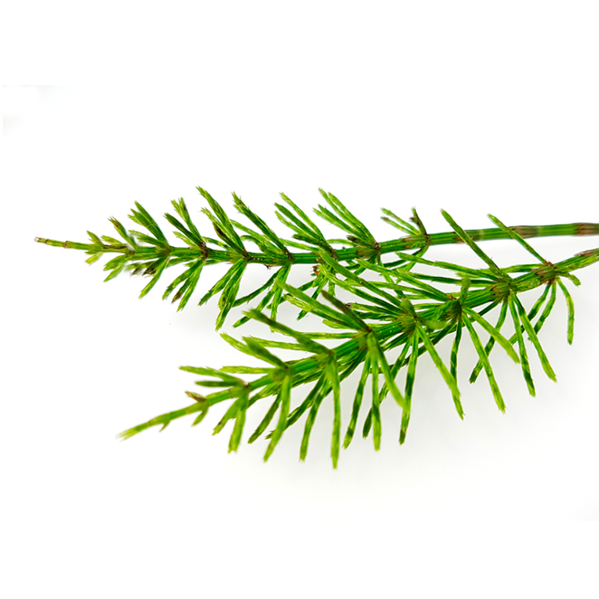
Ekstrakty
Zwiększają odporność organizmu
i korzystnie wpływają na odporność nieswoistą (wrodzoną) oraz swoistą (nabytą).
aloes
Aloe
korzeń lukrecji gładkiej
Glycyrrhiza glabra root extract
korzeń traganka
Astragalus chinensis root
korzeń szałwii czerwonej
Salvia miltiorrhiza root
korzeń tarczycy bajkalskiej
Scutellaria baicalensis root
skrzyp polny
Equisetum arvense herb
Notes:
ALOES - ma właściwości biogennego stymulatora. Wspomaga produkcję interferonu, zwiększoną fagocytozę i procesy regeneracyjne w tkankach.
KORZEŃ LUKRECJI GŁADKIEJ - zawiera saponinę gliceryzynową, która zwiększa aktywność wydzielniczą błon śluzowych górnych dróg oddechowych i pomaga w odksztuszaniu plwociny podczas kaszlu. Pomaga usunąć toksyczne substancje z organizmu. W połączeniu z innymi roślinami stymuluje odporność nabytą.
KORZEŃ TRAGANKA - zawiera różne kwasy organiczne, w tym kwas askorbinowy, który stymuluje ludzki układ odpornościowy, witaminy z grupy B, polisacharydy, flawonoidy. Aktywuje produkcję własnego interferonu. Polisacharydy promują szybki powrót do zdrowia, zmniejszają ogólne osłabienie.
KORZEŃ SZAŁWII- poprawia metabolizm.
KORZEŃ TARCZYCY BAJKALSKIEJ - zawiera flawonoidy, które mają działanie uspokajające oraz regulują cykl snu i czuwania. Silny przeciwutleniacz.
SKRZYP POLNY- zawiera 5-glukozyd-luteolinę, która działa przeciw drobnoustrojom i pomaga w stanach zapalnych. Reguluje funkcję pęcherza.

Slide 30
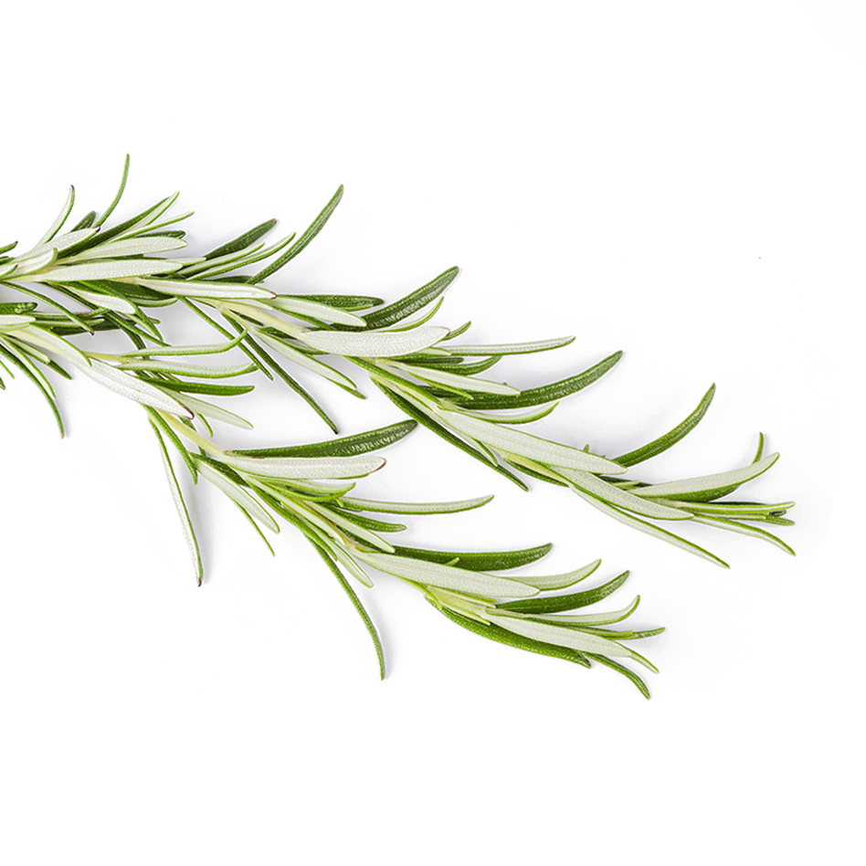
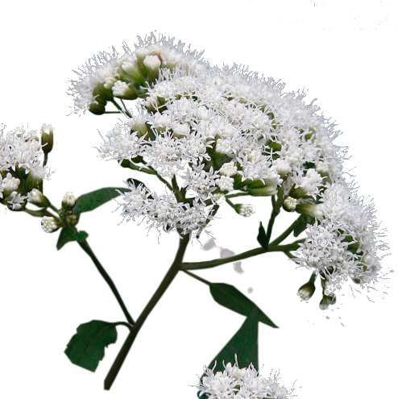
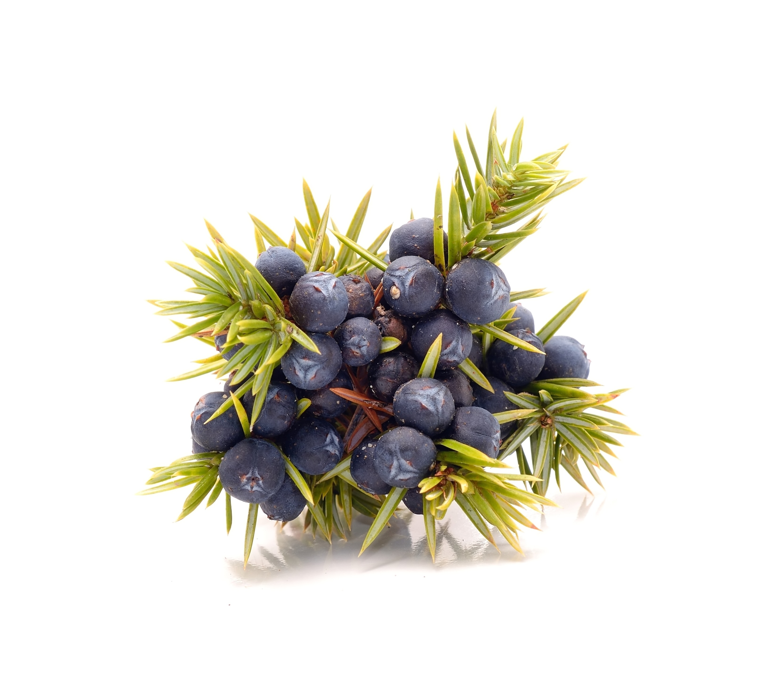
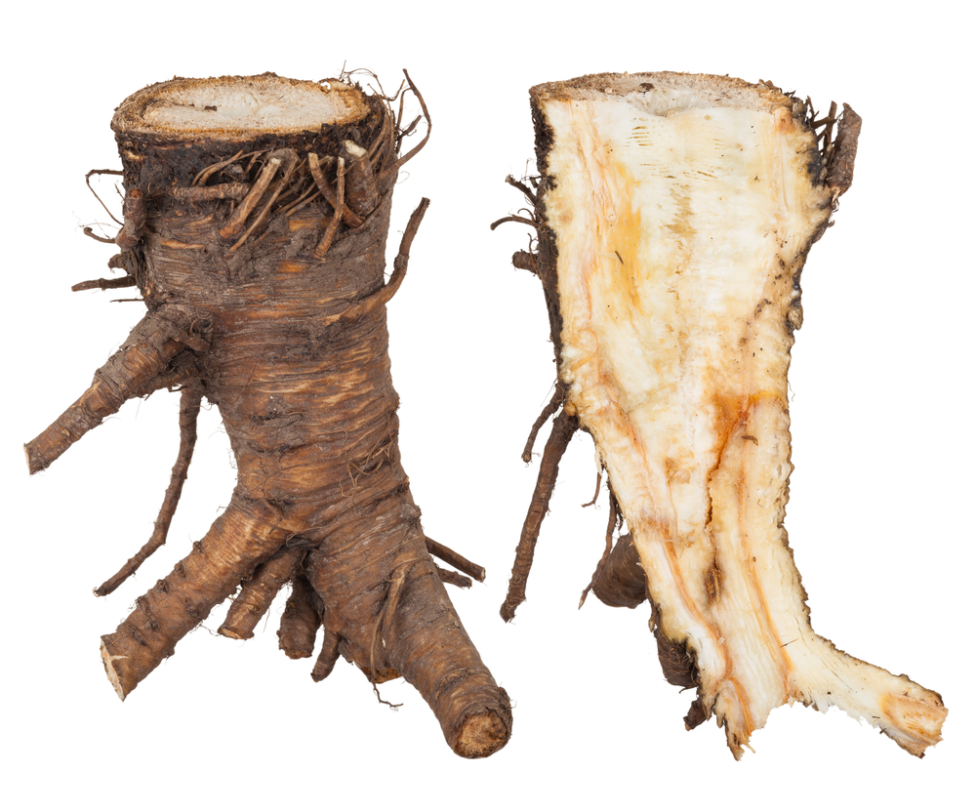
Ekstrakty
Fitoncydy zabijają i hamują
wzrost i rozwój patogennych mikroorganizmów.
liście brzozy
Betula alba leaf
rozmaryn lekarski
Rosmarinus officinalis leaf
sadziec przerośnięty
Eupatorium perfoliatum herb
owoce jałowca pospolitego
Juniperus communis fruit
dzięgiel litwor
Angelica officinalis root
Notes:
LIŚCIE BRZOZY - zawierają olejki eteryczne, flawonoidy, fitoncydy,i inne substancje, które przeciwdziałają rozwojowi patogennych mikroorganizmów. Pomagają w stanach zapalnych i mają właściwości przeciwutleniające. ROZMARYN LEKARSKI - bogaty w olejki eteryczne, makro- i mikroelementy, fitoncydy. Aktywuje obronę organizmu, działa przeciw wielu patogennym mikroorganizmom, pomaga w kaszlu i bólu gardła. SADZIEC PRZEROŚNIĘTY - pomaga osłabionemu ciału podczas przeziębienia, wzmacniając układ odpornościowy. Zawartość gorzkich glikozydów pobudza przewód pokarmowy, poprawia wchłanianie składników odżywczych i pobudza apetyt. OWOCE JAŁOWCA POSPOLITEGO- zawierają olejki eteryczne, które wzmacniają reakcje immunologiczne organizmu, stymulują tworzenie enzymu lizozymu, który działa przeciwko bakteriom. DZIĘGIEL LITWOR – jego korzeń zawiera lotny olej o właściwościach fitoncydalnych i działa wzmacniająco na układ odpornościowy. Goryczka stymuluje apetyt i poprawia wydzielanie gruczołów i motorykę przewodu pokarmowego, pomaga w odksztuszaniu plwociny.

Slide 31
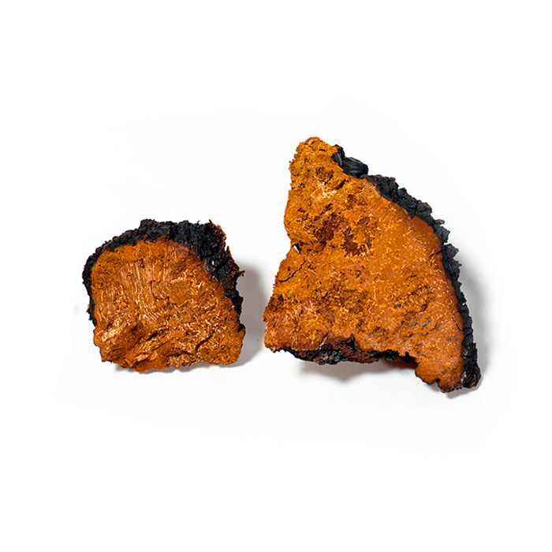
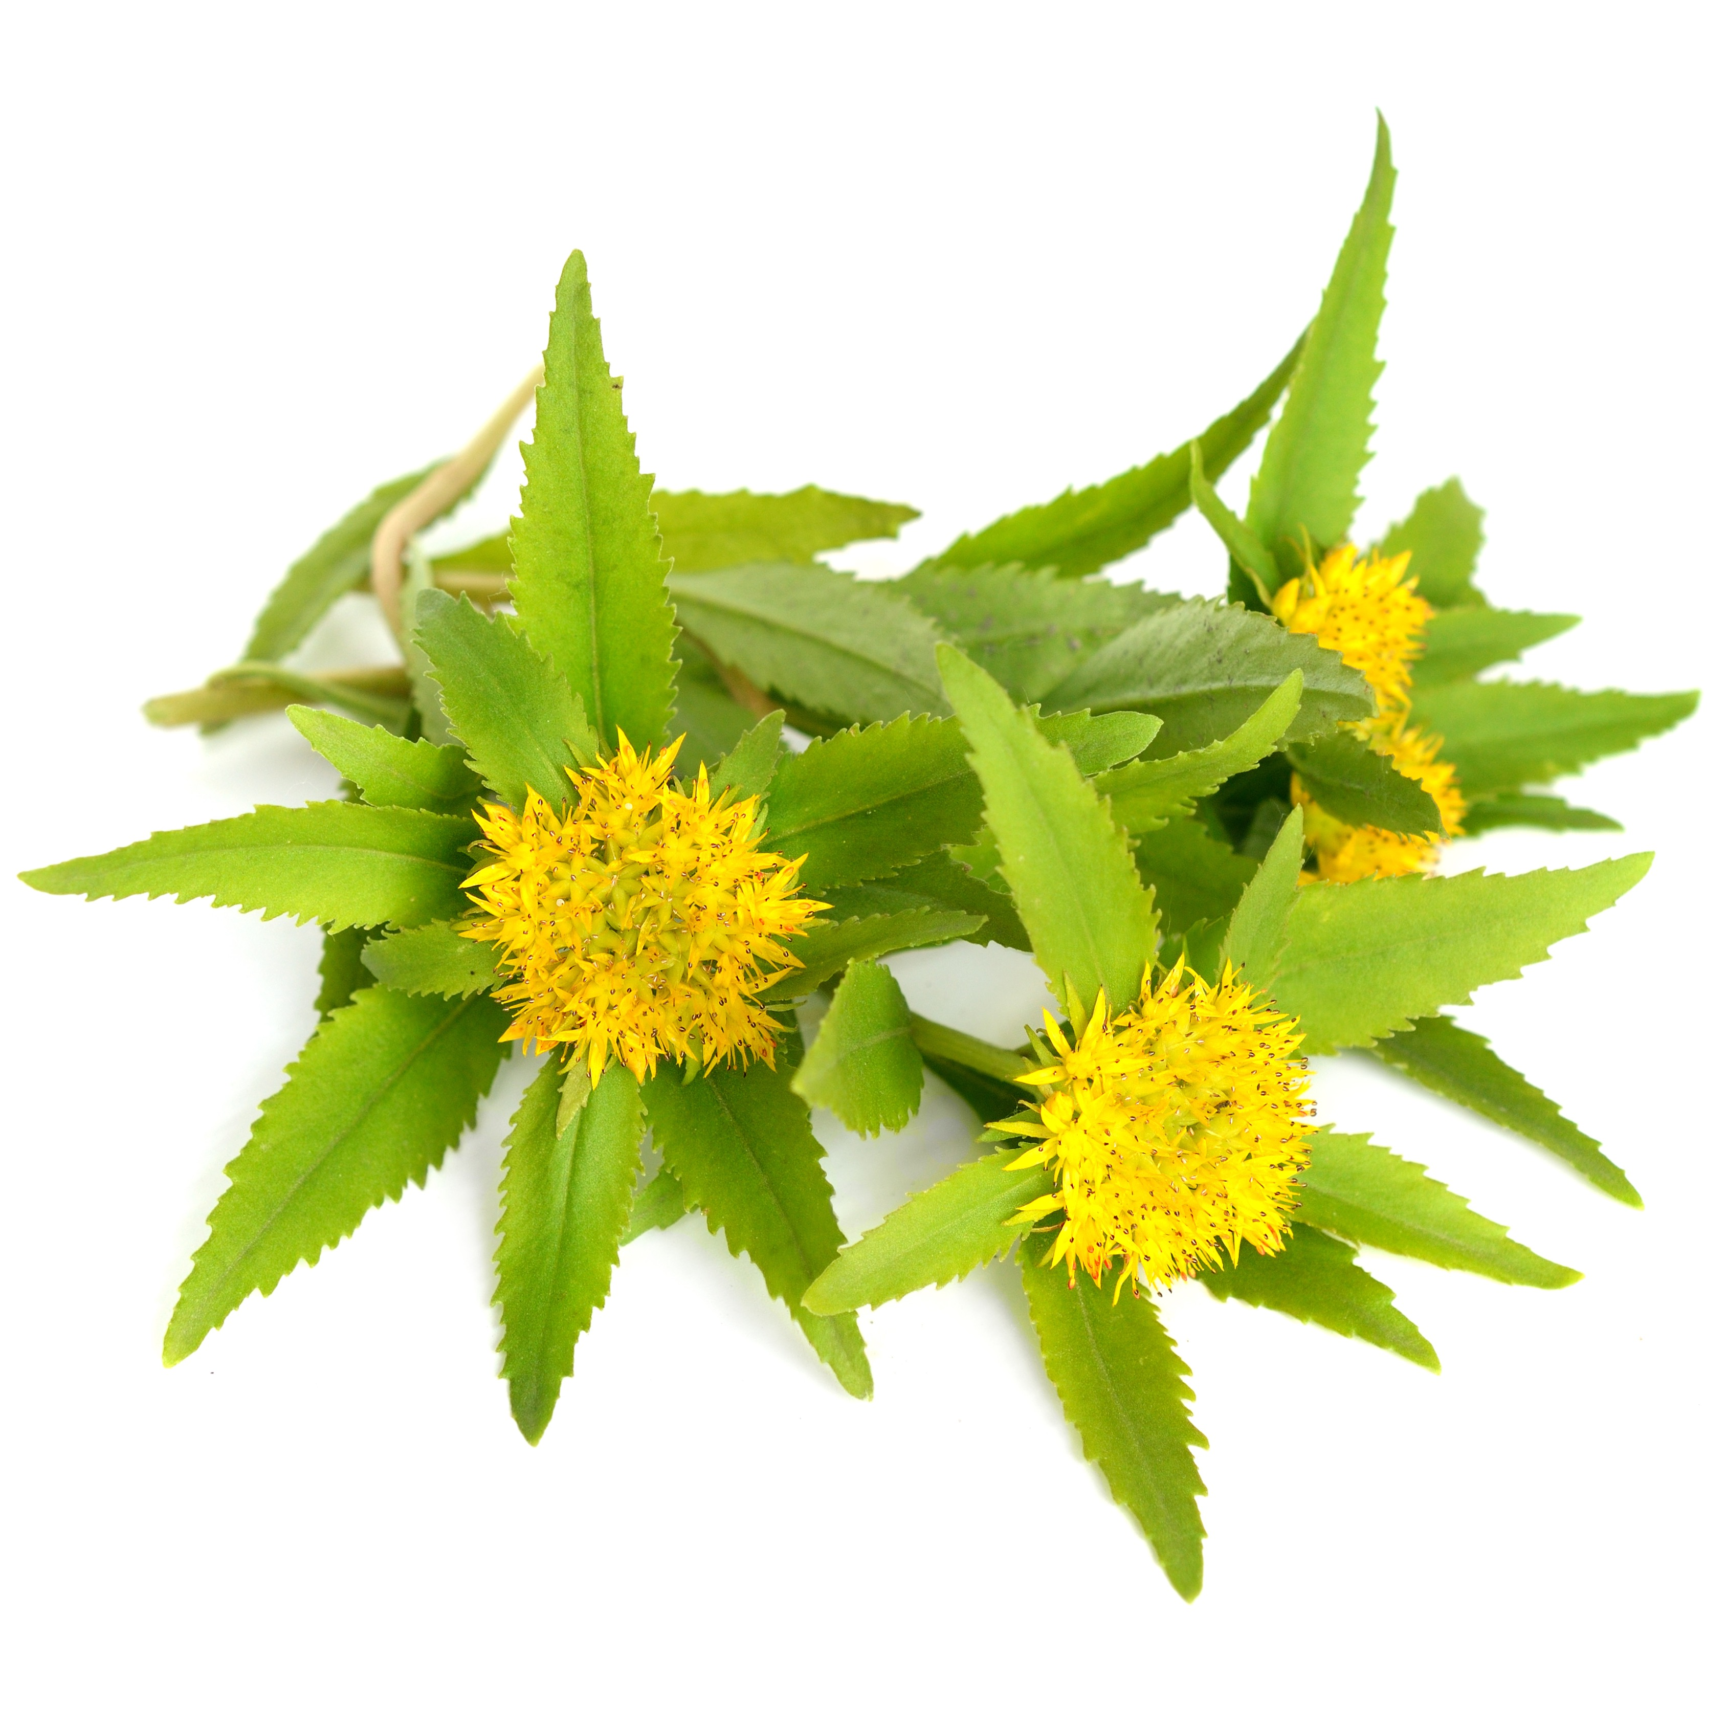
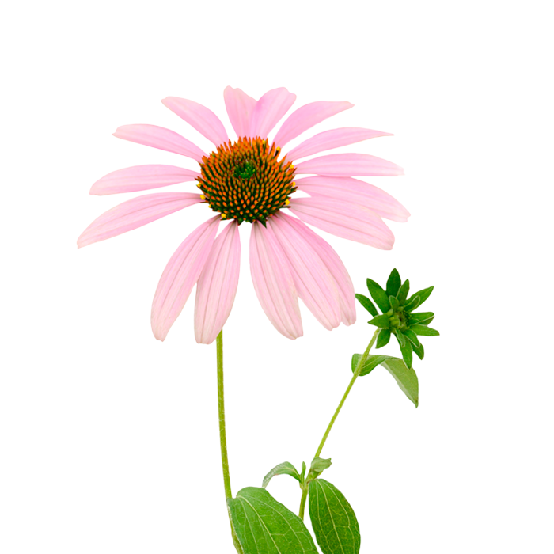
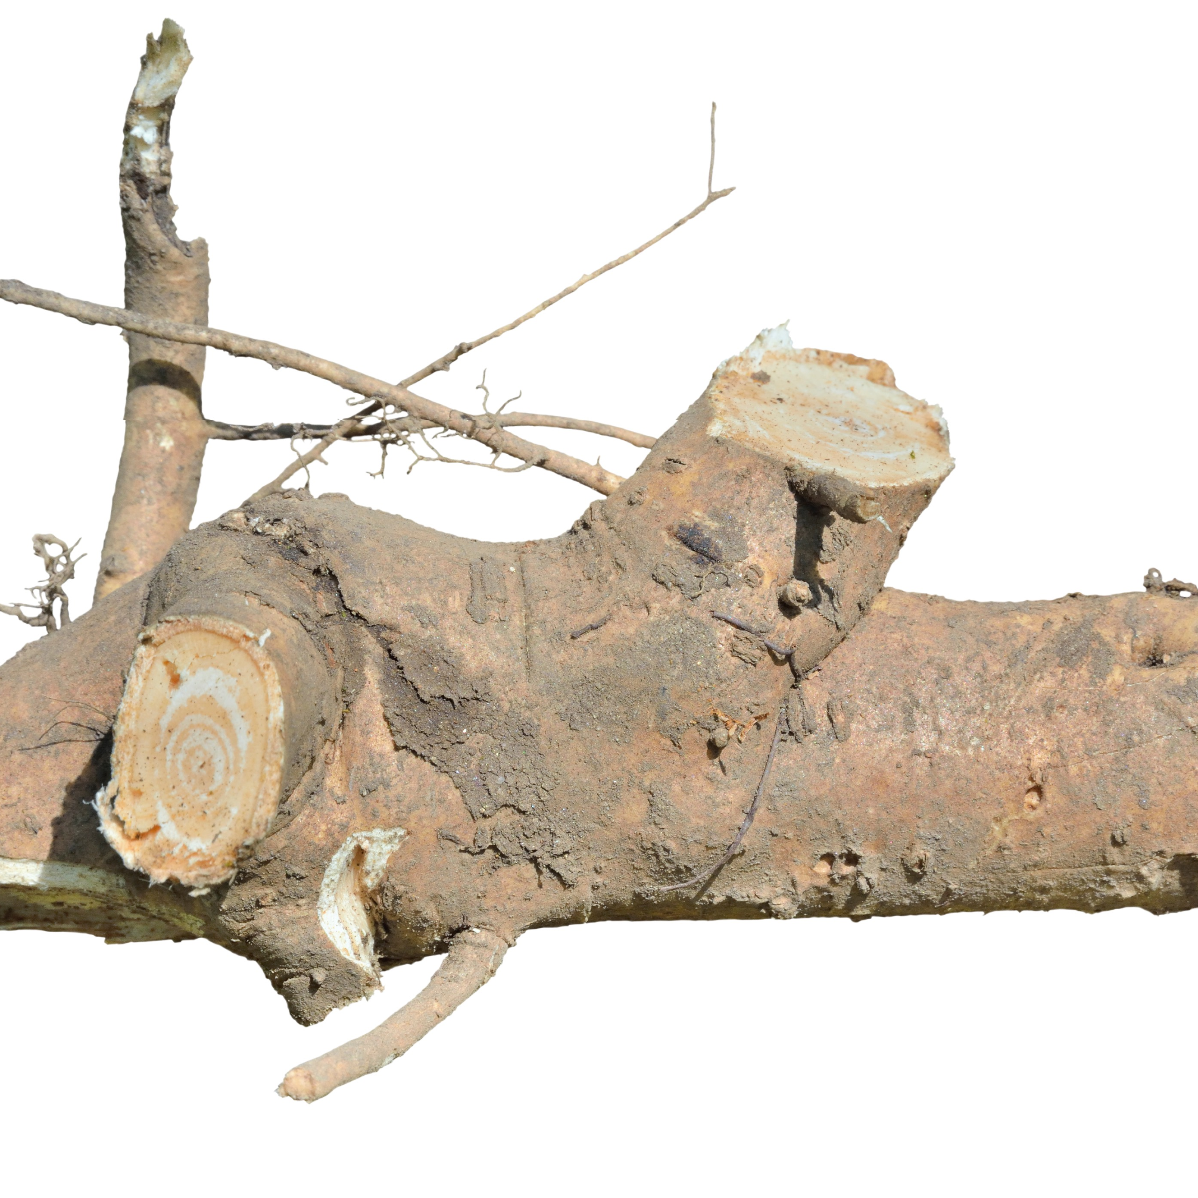
Ekstrakty
Adaptogeny wzmacniają naturalną odporność organizmu. Poprawiają metabolizm i transport tlenu. Pomagają radzić sobie ze stresem i zmęczeniem.
błyskoporek podkorowy
Inonotus obliquus
różeniec górski
Rhodiola rosea root
jeżówka purpurowa
Echinacea purpurea herb
eleuterokok kolczasty
Eleutherococcus senticosus root
Notes:
BŁYSKOPOREK PODKOROWY - głównymi składnikami aktywnymi są pigmenty, które tworzą chromogenny kompleks polifenolokarboksylowy w połączeniu z polisacharydami, agarycyną i kwasem unikalnym dla tego grzyba. Wykazuje właściwości biogennego stymulatora- zwiększa odporność organizmu na przeziębienia, poprawia metabolizm i wspomaga układ krwiotwórczy.
RÓŻENIEC GÓRSKI - pomaga zwiększyć aktywność komórek odpornościowych limfocytów T, zapobiega supresji aktywności limfocytów B, która występuje podczas stresu. Ma właściwości adaptogenne i stymulujące, zwiększa wytrzymałość i wydajność.
JEŻÓWKA PURPUROWA - jedna z najpopularniejszych roślin, która ma długą historię zastosowania w medycynie ludowej. Zwiększa naturalną obronę organizmu poprzez aktywację makrofagów (komórek odpornościowych). Przeciwdziała wielu patogennym drobnoustrojom.
ELEUTEROKOK KOLCZASTY - specjalne glikozydy zawarte w korzeniach rośliny - eleutherozydy określają zdolności adaptogenne rośliny: zwiększają stabilność organizmu podczas sezonu epidemicznego, w skrajnych temperaturach, hipotermii, narażenia na szkodliwe substancje środowiskowe. Wspomagają walkę z przemęczeniem. Wspomagają organizm w walce ze zmęczeniem spowodowanym nadmiernym wysiłkiem.

Slide 32
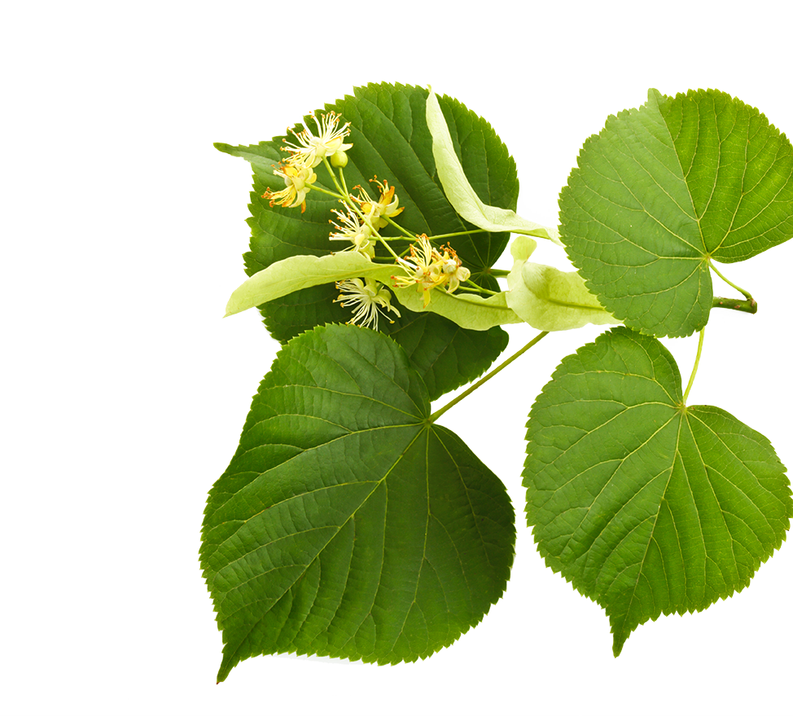
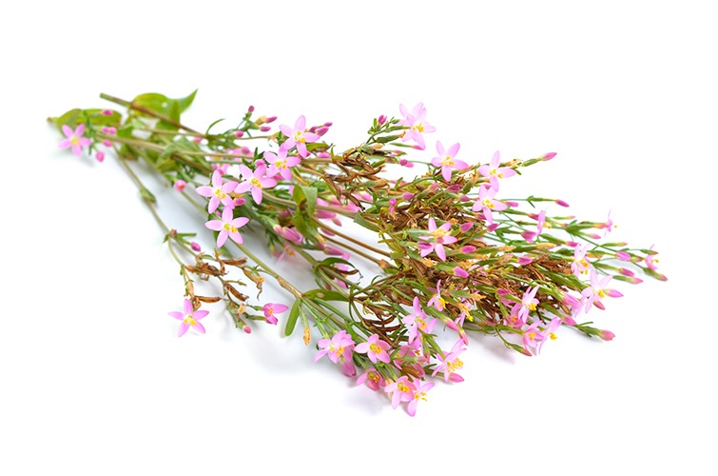
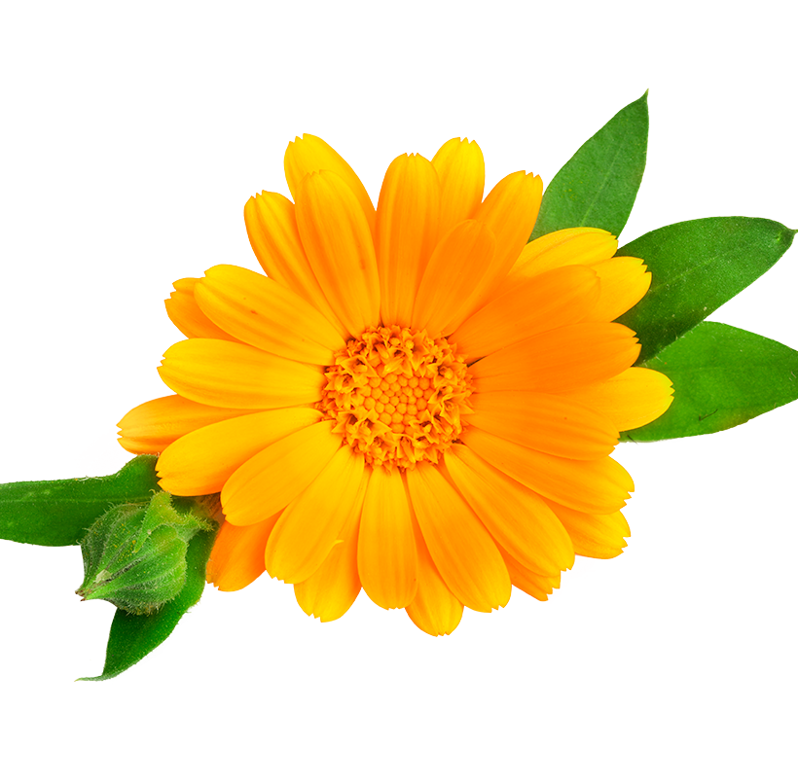
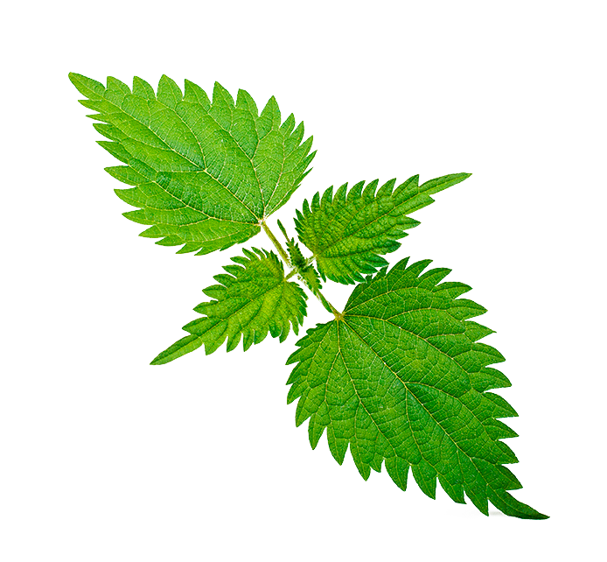
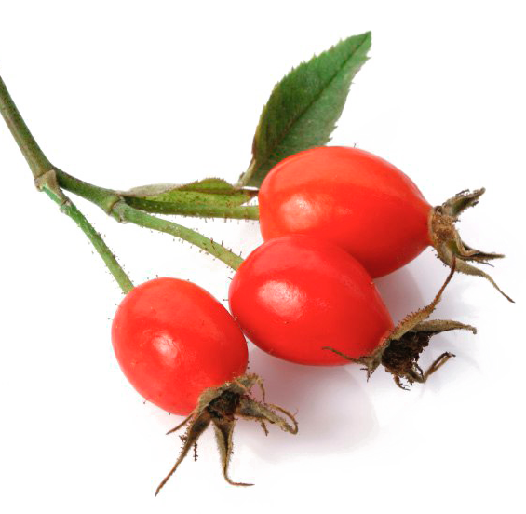
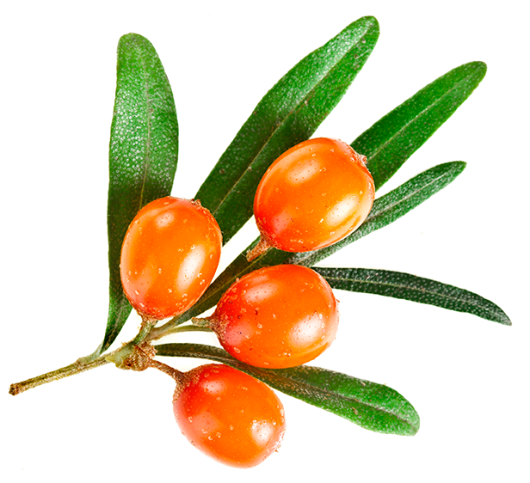
Ekstrakty
Aktywują produkcję interferonu, przyczyniają się do syntezy przeciwciał, biorą udział w stymulowaniu produkcji komórek odpowiedzialnych za eliminację wirusów i bakterii.
kwiaty lipy
Tilia cordata flower
centuria pospolita
Centaurium erythraea herb
nagietek lekarski
Calendula officinalis flower
liście pokrzywy zwyczajnej
Urtica diolica leaf
owoc dzikiej róży
Rosa canina fruit
rokitnik zwyczajny
Hippophaë rhamnoides fruit
Notes:
KWIATY LIPY - ze względu na wysoką zawartość kwasu askorbinowego (ok. 30%) wspomagają układ odpornościowy organizmu. Flawonoidy pomagają zmniejszyć stan zapalny i zwiększają produkcję potu (pocenie się podczas przeziębienia pozwala na schłodzenie organizmu).
CENTURIA POSPOLITA - zawiera witaminę C, a tym samym zwiększa aktywność sił odpornościowych organizmu; gorycz pobudza układ trawienny, działa przeciw drobnoustrojom chorobotwórczym.
NAGIETEK LEKARSKI- wysoka zawartość karotenoidów, olejków eterycznych, flawonoidów, kwasu askorbinowego pomaga zmniejszyć stan zapalny, wzmacnia naczynia włosowate i wspomaga odbudowę błony śluzowej.
LIŚCIE POKRZYWY ZWYCZAJNEJ - substancje czynne rośliny stymulują tworzenie czerwonych krwinek, przyspieszają regenerację uszkodzonych tkanek, zapobiegają rozmnażaniu się patogenów, a także przyczyniają się do aktywacji naturalnej (wrodzonej) odporności.
OWOC DZIKIEJ RÓŻY - posiada wysoką aktywność biologiczną (dzięki zawartości kwasu askorbinowego), pomaga zwiększyć odporność organizmu, poprawia regenerację tkanek i syntezę hormonów oraz zmniejsza przepuszczalność naczyń krwionośnych.
ROKITNIK ZWYCZAJNY - zawiera w sobie kompleks przydatnych substancji, które są aktywnie wykorzystywane do wzmocnienia obrony organizmu (szczególnie podczas przeziębienia), w celu przyspieszenia gojenia się wrzodów, ran, erozji. Ma również właściwości przeciwutleniające i adaptogenne oraz przyspiesza usuwanie szkodliwych substancji z organizmu.

Slide 33
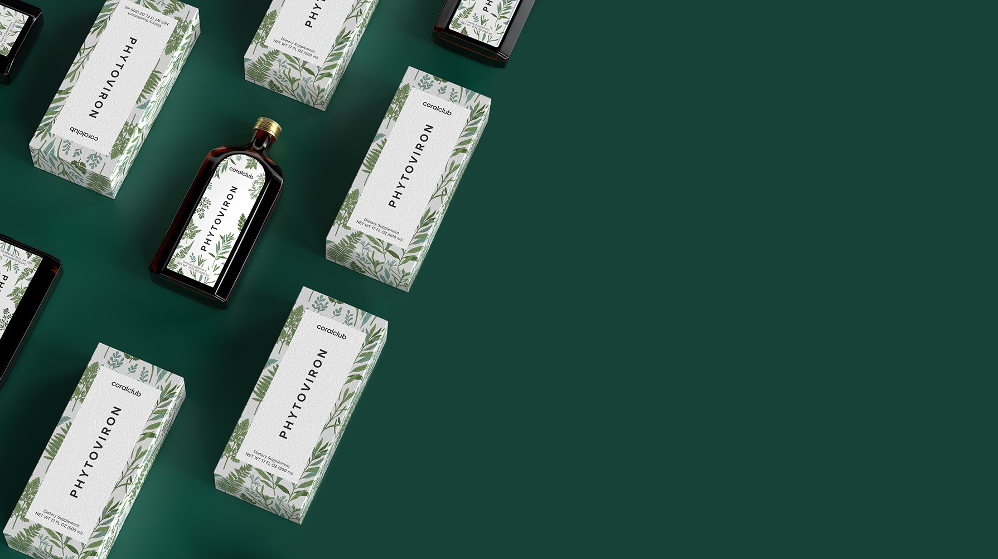
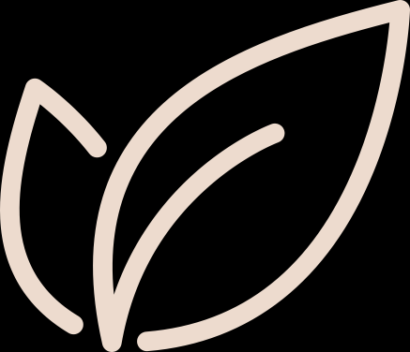
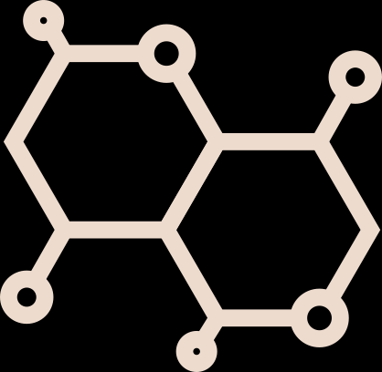
21
Ekstraktów roślinnych pochodzących ze wszystkich zakątków świata
Naturalne składniki pozyskane przy użyciu najnowszej technologii
Synergia składników
Aktywator odporności

Slide 34
Zastosowanie
+
+
profilaktyka
w okresie przeziębień
wsparcie
organizmu
1 miarka (15 ml)
+ ½ szklanki wody po jedzeniu.
Stosuj 1-2 razy dziennie
1 miarka (15 ml)
+ ½ szklanki wody po jedzeniu.
Stosuj 3-5 razy dziennie

Slide 35
PHYTOVIRON

